Slide 1
T E A M Z O T N E T I C
B26 · Navegador de gradiente magnético en GF180MCU
SSCS Chipathon 2026 · UCI Samueli School of Engineering
Líder: Juan Sánchez · An Bui · Enzo Li · Akam Khinda · Aysha Hussaini
Reporte de diseño, simulación y verificación

Slide 2
01
QUÉ HACE EL CHIP
Cuatro sensores leen el módulo del campo. El chip deduce hacia dónde crece.

Slide 3
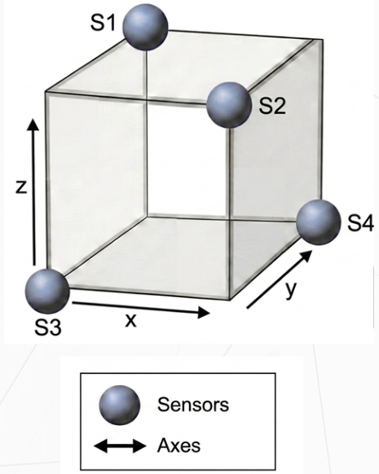
EL PRINCIPIO
Los sensores no miden un vector: miden módulo. Esa distinción es el diseño entero.
Cuatro puentes magnetorresistivos leen |B| en los vértices de un tetraedro.
Cada puente da una tensión proporcional a dR/R, es decir al módulo del campo en su vértice, no a su dirección.
Comparando los cuatro módulos se reconstruye grad|B|.
El gradiente del módulo apunta hacia donde el campo crece, y el campo crece hacia la fuente. Por eso el chip puede señalar un imán sin medir nunca un vector.
La salida es un signo por eje: XP/XN, YP/YN, ZP/ZN.
Seis salidas digitales. No dice cuánto, dice hacia dónde.
four sensors at the vertices

Slide 4
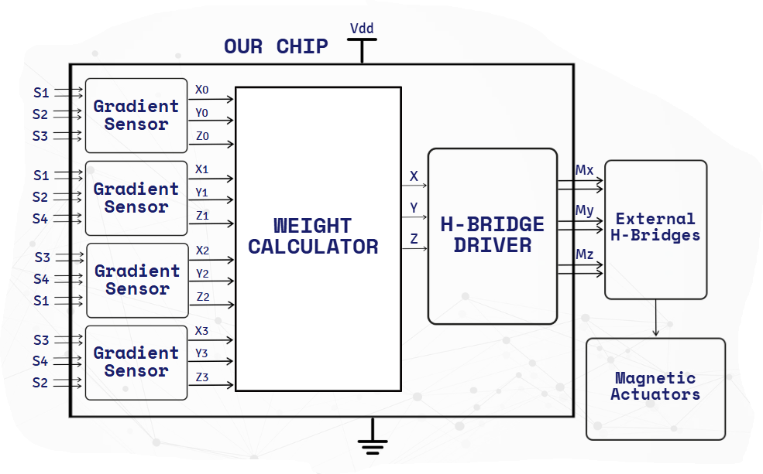
ARQUITECTURA
Del sensor al actuador, y qué parte de eso es este chip.
block diagram of the system
Cuatro sensores de gradiente, un calculador de pesos, un puente en H.

Slide 5
ESPECIFICACIONES
Lo que entra, lo que sale y lo que cuesta.
Parámetro | Valor
Tecnología | GF180MCU-D, dispositivos de 6 V
Alimentación | 5.0 V (VDD / VSS), medida a 5.0 V en todos los bancos
Consumo total | 74.02 mW esquemático · 74.03 mW layout (14.81 mA)
Área entregada | 1110 × 1110 µm = 1.232 mm² (área de usuario B26_A)
Área del navegador | 460.9 × 387.0 µm = 0.178 mm² (GRADIENT_NAV2)
Entradas analógicas | 8 — S1P/S1N … S4P/S4N, cuatro puentes magnetorresistivos
Puntos de prueba | 3 — X, Y, Z, contadores de votos entre 1.814 y 3.035 V
Salidas digitales | 6 — XP/XN, YP/YN, ZP/ZN, de raíl a raíl
Pads | 11 analógicos + 6 digitales + 2 de alimentación = 19
Tipo de pad analógico | analog, con ESD secundaria propia (ESD_CDM)
Tipo de pad digital | bidirectional, permanentemente en salida
ESD secundaria | ESD_CDM, 63.2 × 27.9 µm, 8 diodos + 87.5 Ω de poly, 11 instancias
Los 6 V son la clase de dispositivo, no el punto de trabajo: todo se simula y se mide a 5.0 V.

Slide 6
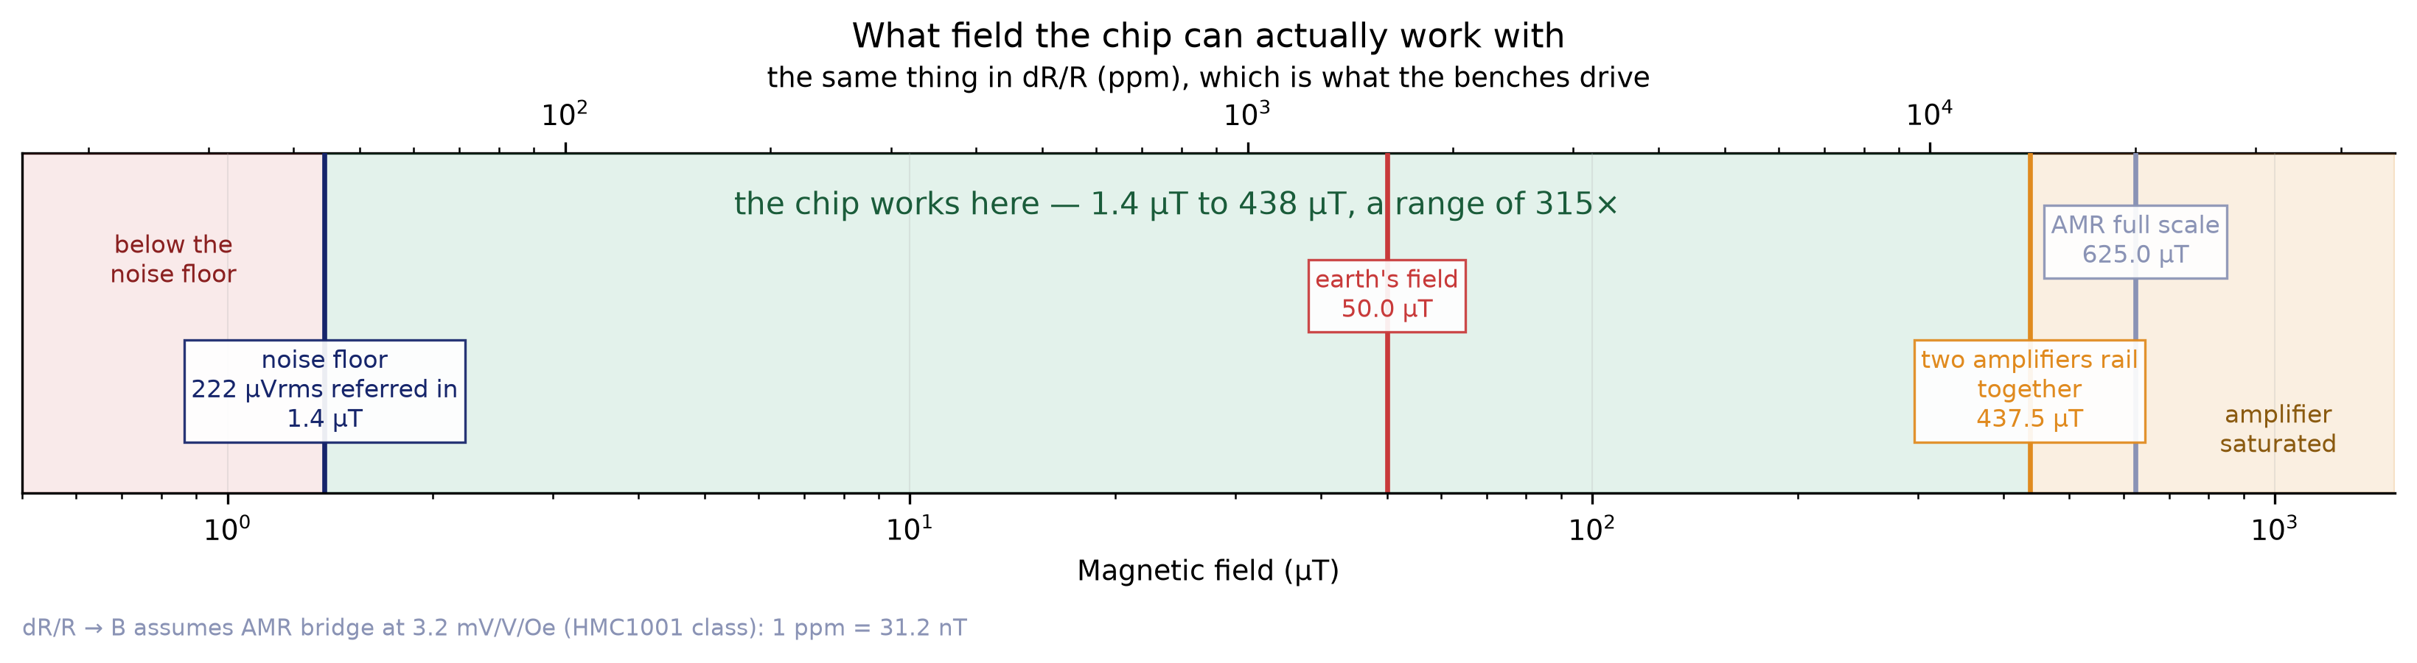
ESPECIFICACIONES
The same range in teslas

Slide 7
02
LOS TRES BLOQUES
GRADIENT_NAV2 por dentro: cada bloque con su diagrama, su esquemático, su layout y sus simulaciones.

Slide 8
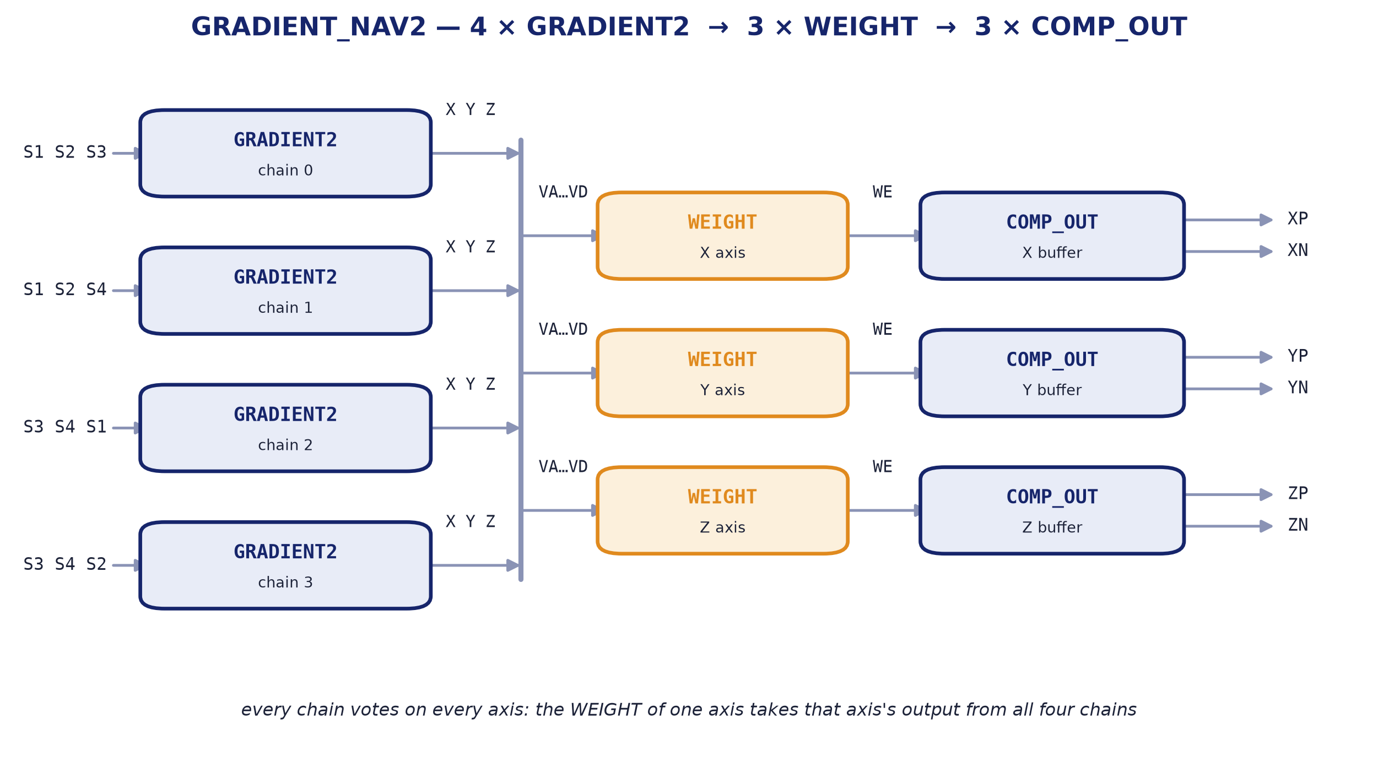
GRADIENT_NAV2 POR DENTRO
4 × GRADIENT2 → 3 × WEIGHT → 3 × COMP_OUT.
internal block diagram

Slide 9
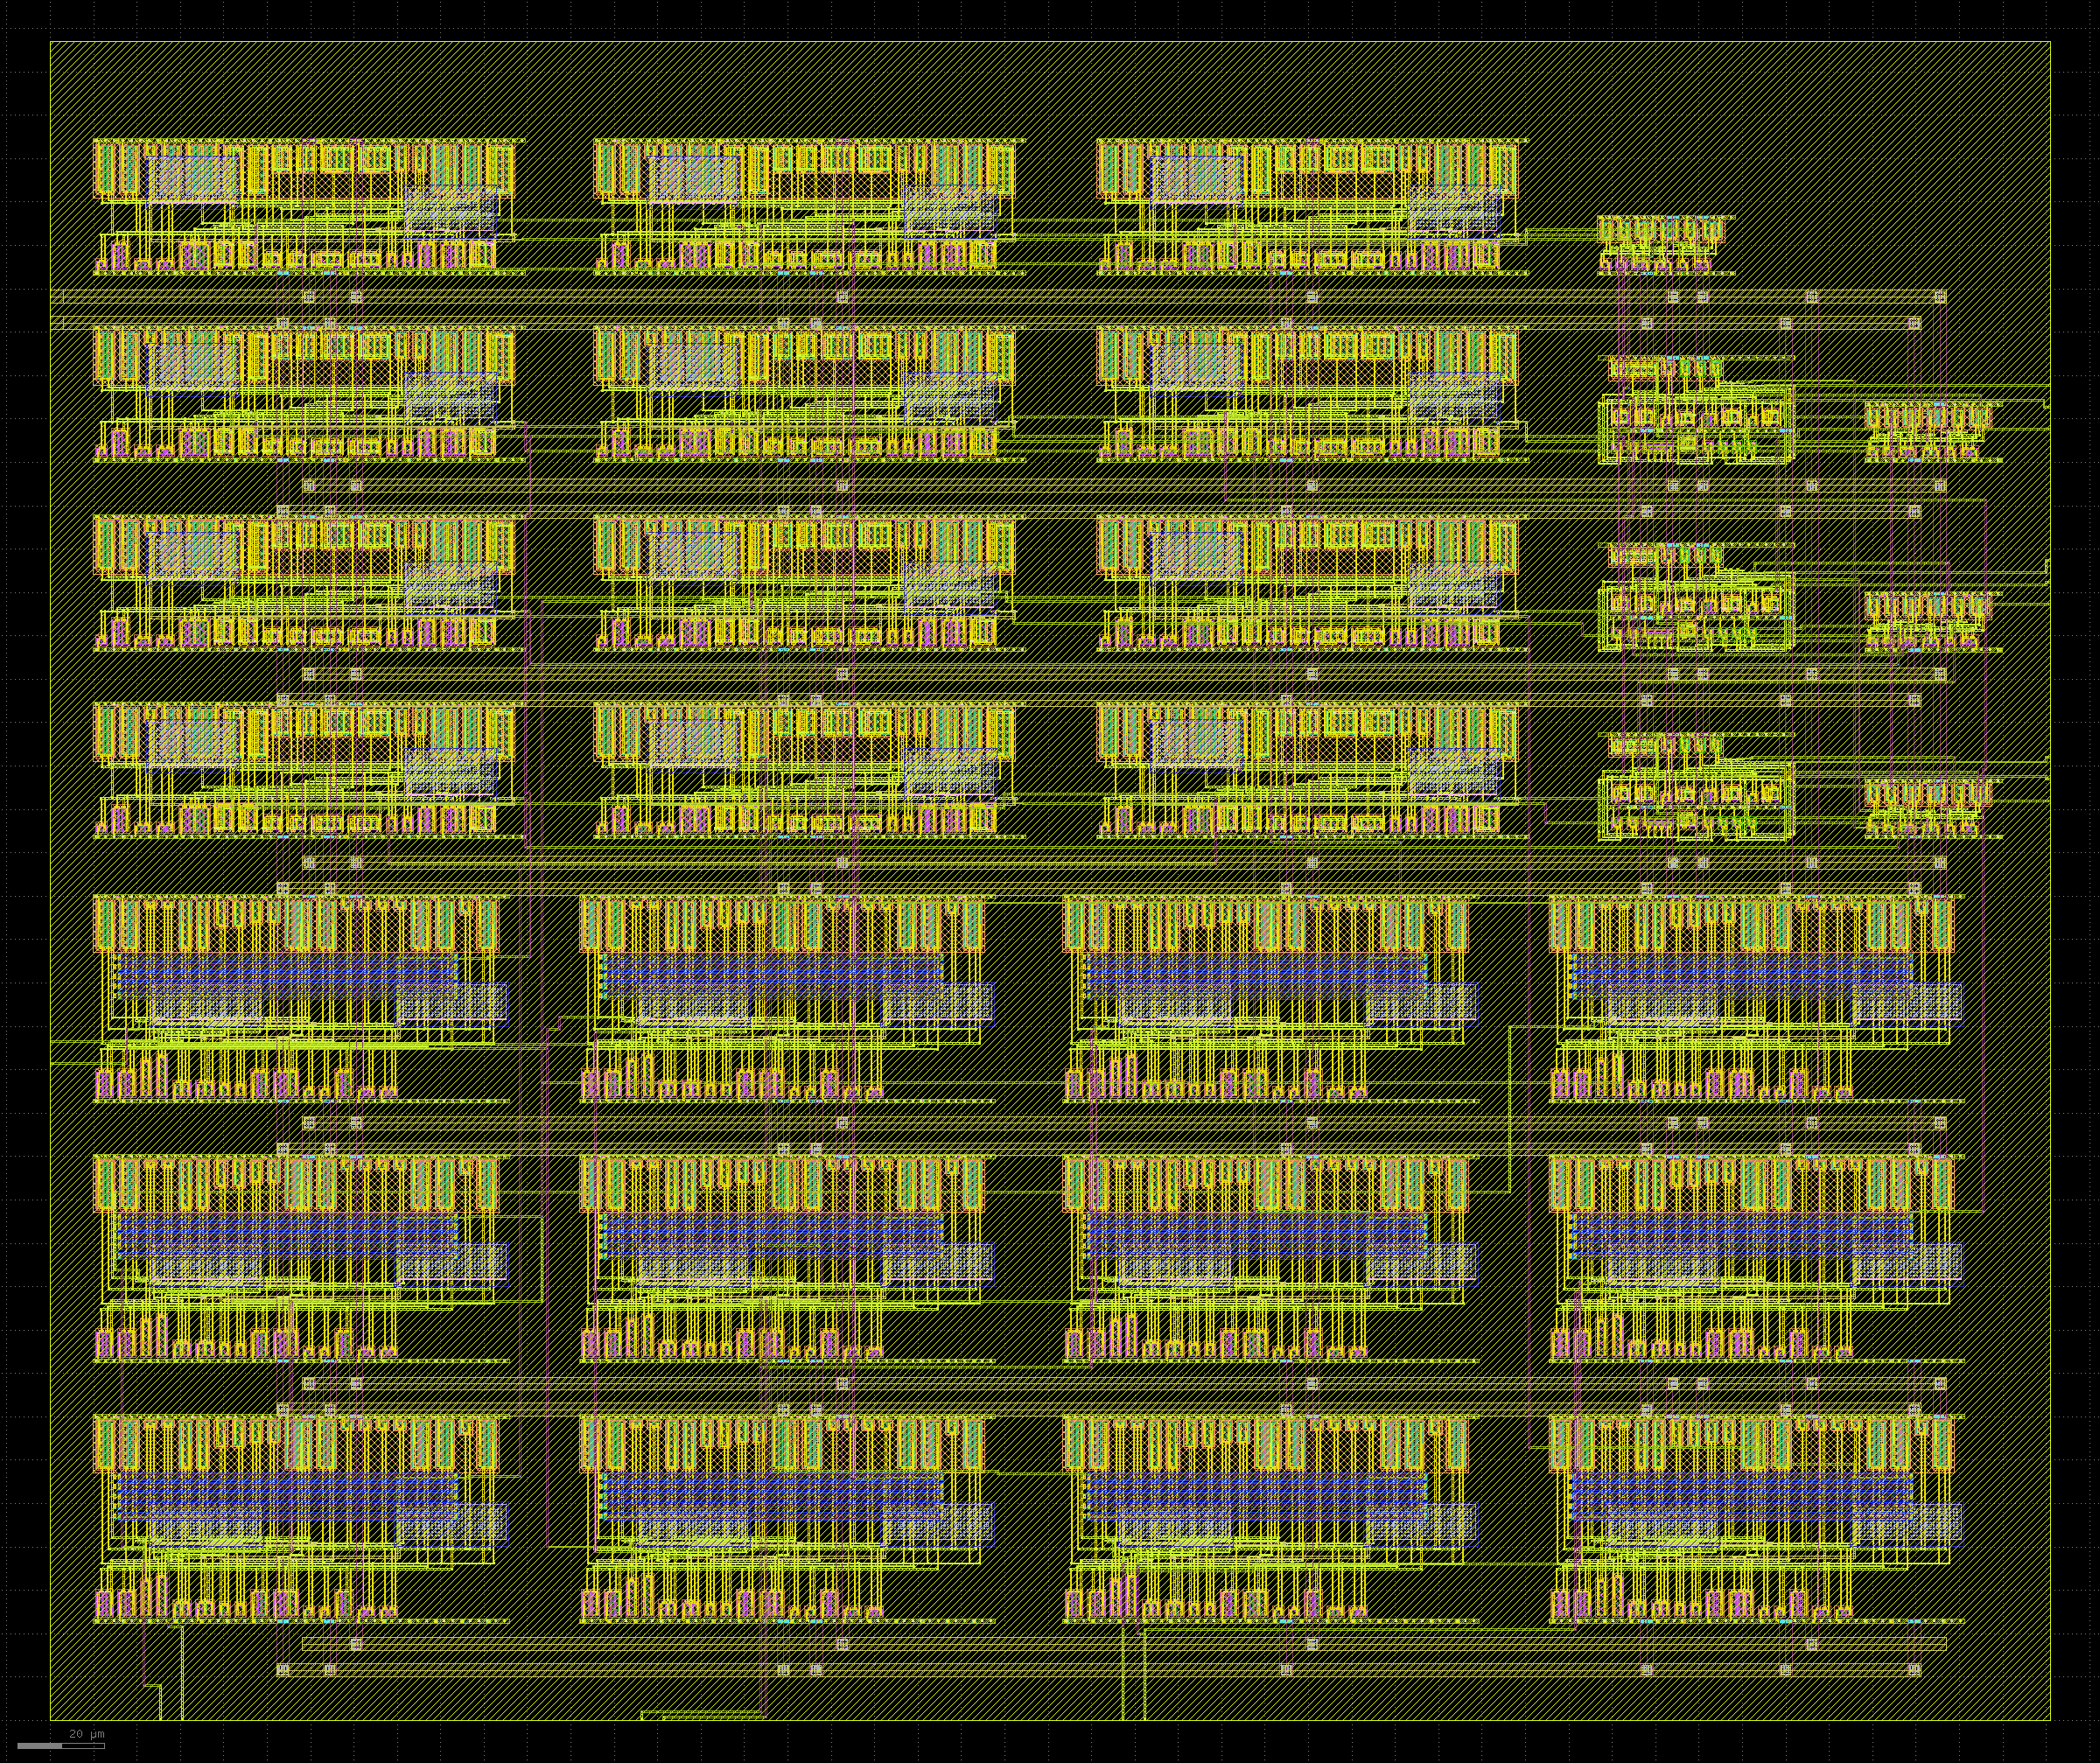
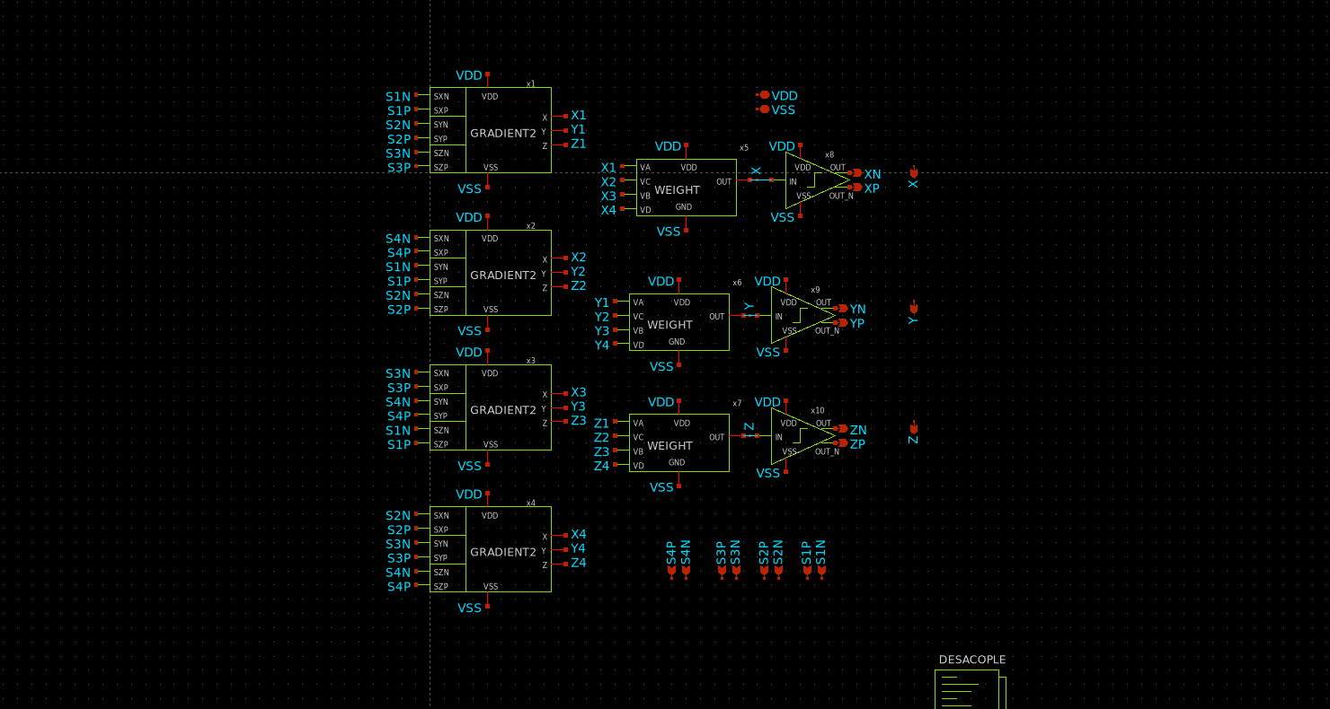
GRADIENT_NAV2
4 × GRADIENT2 → 3 × WEIGHT → 3 × COMP_OUT.
schematic
layout — 460.90 × 386.99 µm

Slide 10
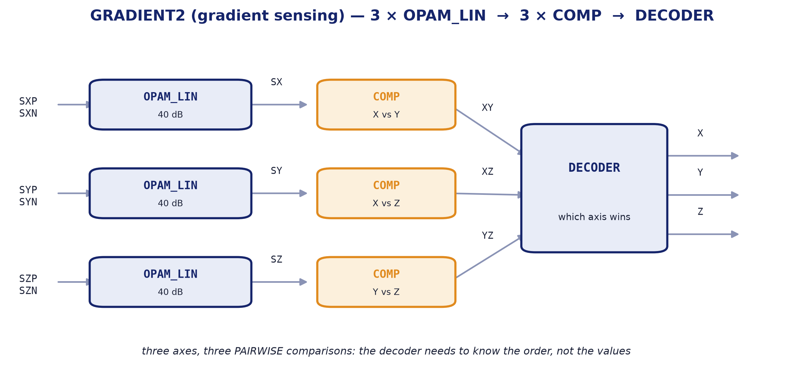
BLOQUE 1 · SENSADO DE GRADIENTE
GRADIENT2 — tres amplificadores, tres comparadores y un decodificador.
internal block diagram
Un bloque de sensado lee tres puentes y decide un eje.
Los tres OPAM_LIN amplifican las tres diferencias de puente. Los tres COMP las comparan POR PARES — X con Y, X con Z, Y con Z — y el DECODER convierte ese orden en un eje ganador.
Comparar por pares, y no contra un umbral, es la decisión de diseño.
El decodificador no necesita saber cuánto vale cada eje, solo cuál es mayor. Eso hace la decisión inmune a la ganancia absoluta y al offset común de los tres canales.

Slide 11
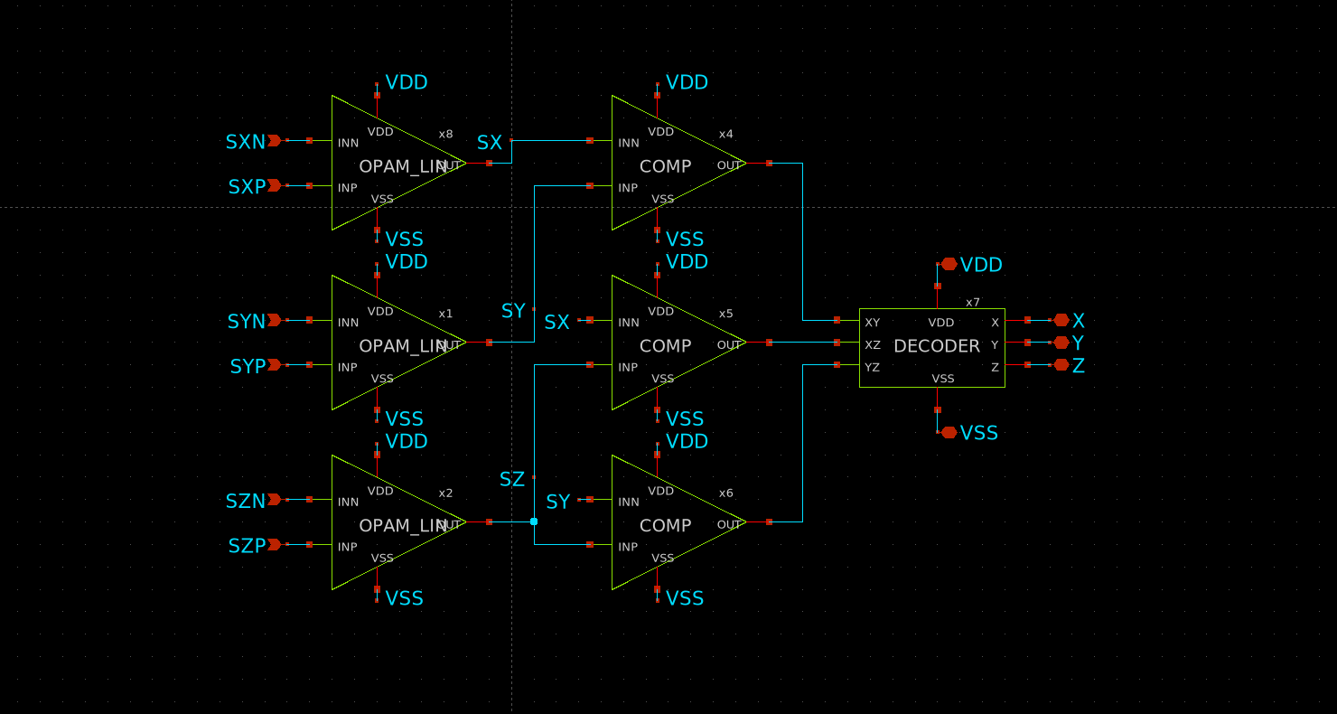
GRADIENT2
GRADIENT2 — tres amplificadores, tres comparadores y un decodificador.
XSCHEM/COMBINATION/GRADIENT2.sch

Slide 12
OPAM_LIN
Amplificador lineal de 40 dB. El primer bloque de la cadena.
Amplifica la diferencia de un puente, y nada más.
Entra el par SkP/SkN de un sensor y sale una sola tensión proporcional a dR/R. Es el único bloque de la cadena que trabaja en pequeña señal, así que su linealidad fija la del sistema.
Por qué 40 dB.
La ganancia se eligió por medida, no por gusto: es la que mantiene la celda dentro de su rango lineal para el margen de entrada que dan los puentes. Más ganancia satura antes y pierde los cruces, que es lo único que la decisión necesita.
El modo común no se mueve con la señal.
Que el puente entregue Vcm = VEXC/2 constante es lo que permite leer estas curvas sin confundir señal con sensibilidad en modo común.
Parámetro | Valor
Función | amplifica la diferencia de un puente
Alimentación | 5.0 V
Consumo | 2.55 mW esquemático / 2.45 mW layout
Ganancia DC | 40.1 dB (103 V/V)
Ancho de banda | 338 kHz a −3 dB
Margen de fase | 74° (ganancia unidad a 36.9 MHz)
Slew rate | no lo limita: un escalón de 2 V sube a 102 V/µs (esq.) y 562 V/µs (layout), y el techo que impone el ancho de banda por sí solo son 456 V/µs — manda la banda, no la corriente
Linealidad | INL 0.10 % sobre 1–4 V de salida
Ruido a la entrada | 1.95 µV/√Hz a 1 kHz · 222 µVrms en 338 kHz
Área | 95.88 × 48.05 µm = 0.0046 mm²
Instancias | 12 (3 por cada GRADIENT2)

Slide 13
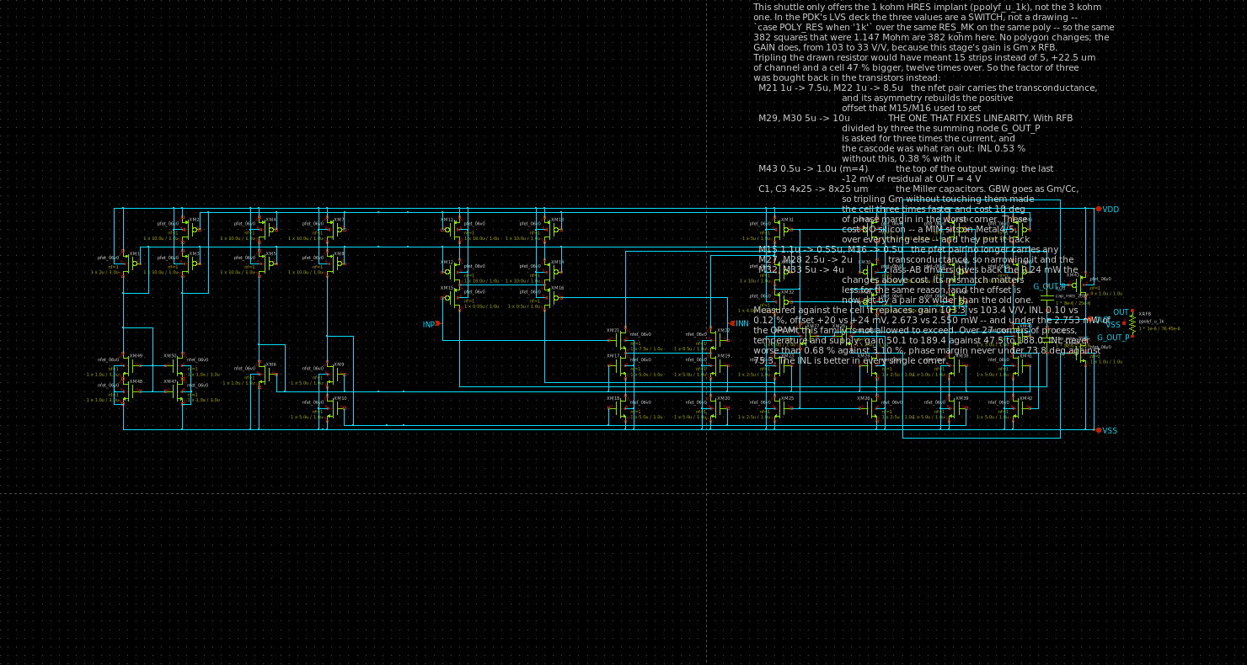
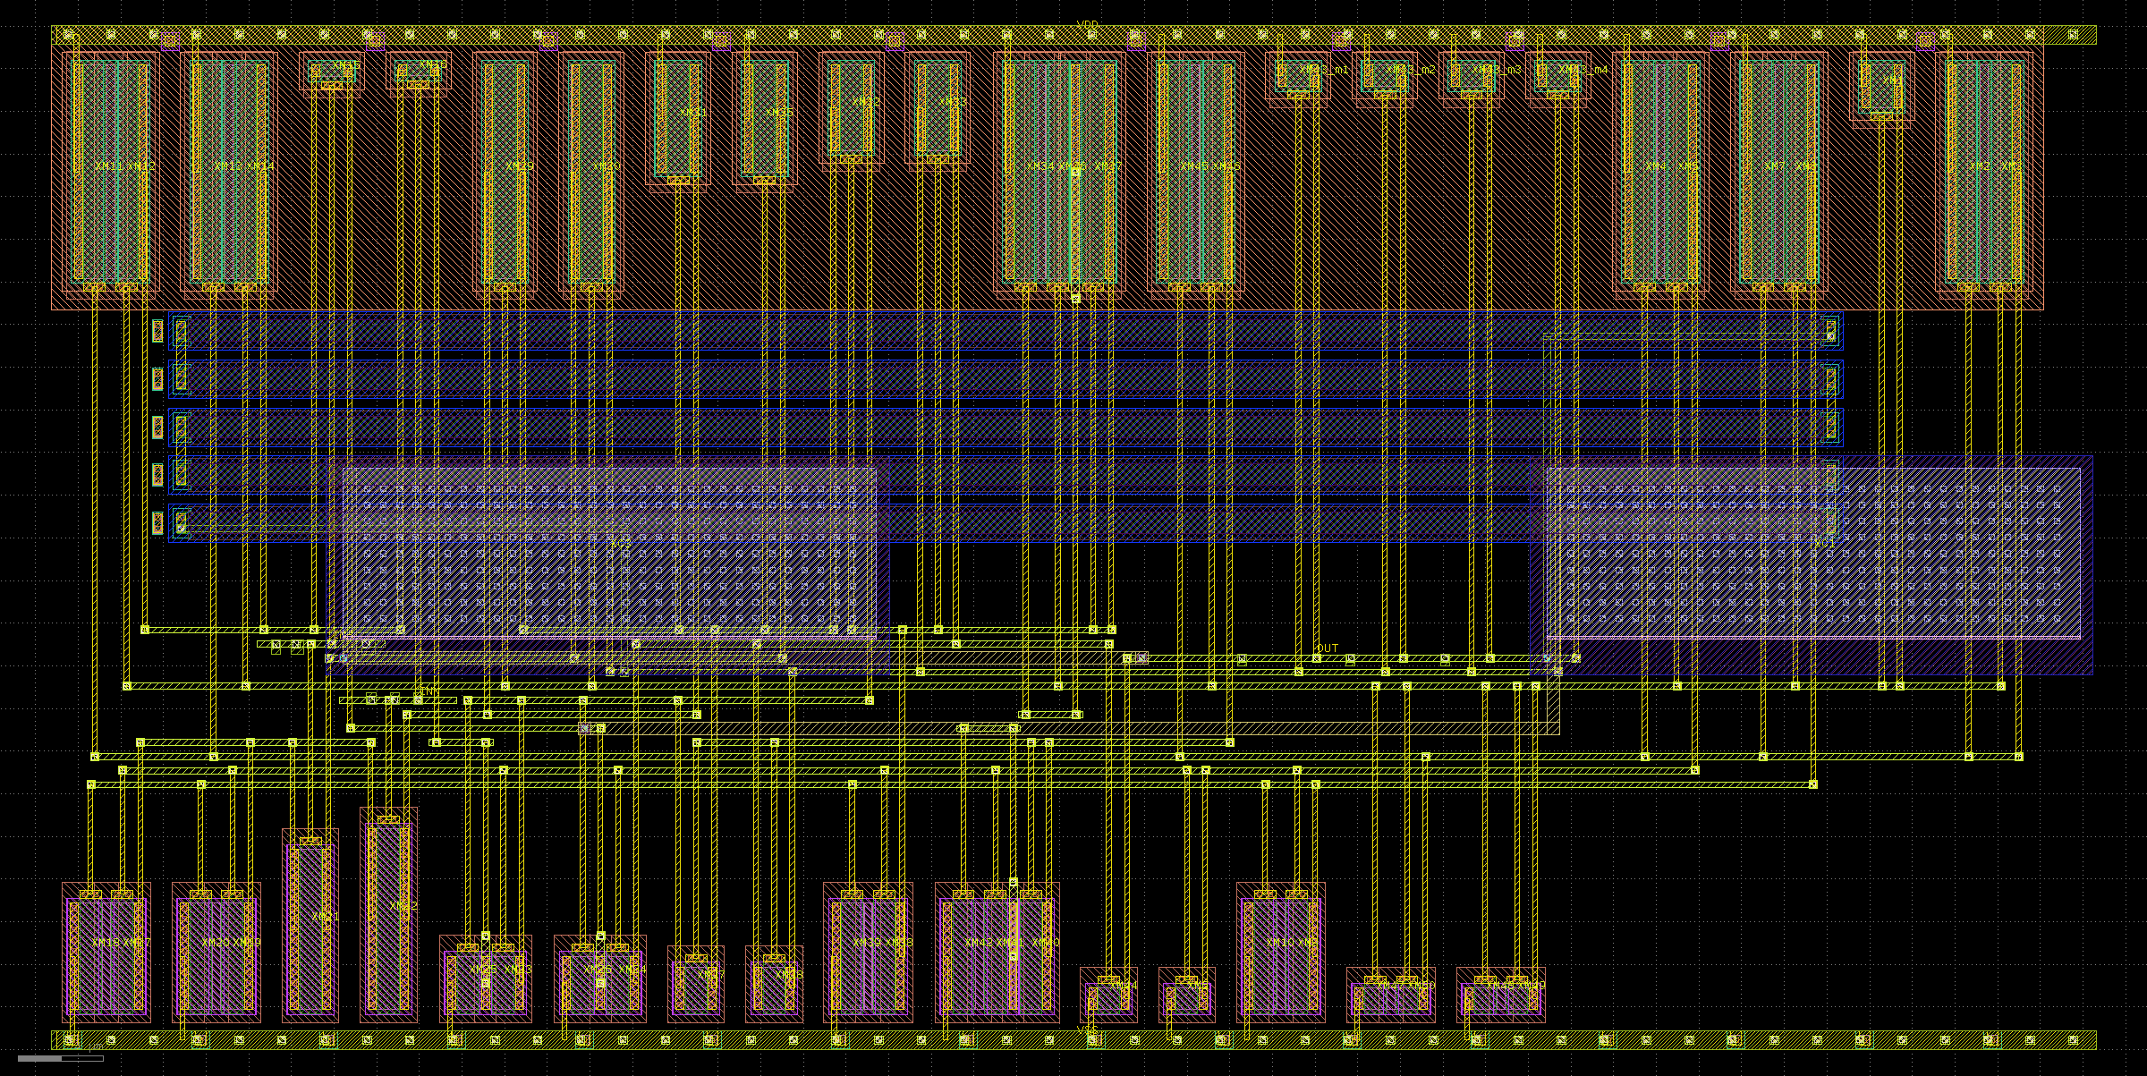
OPAM_LIN
Amplificador lineal de 40 dB. El primer bloque de la cadena.
schematic
layout — 95.88 × 48.05 µm

Slide 14
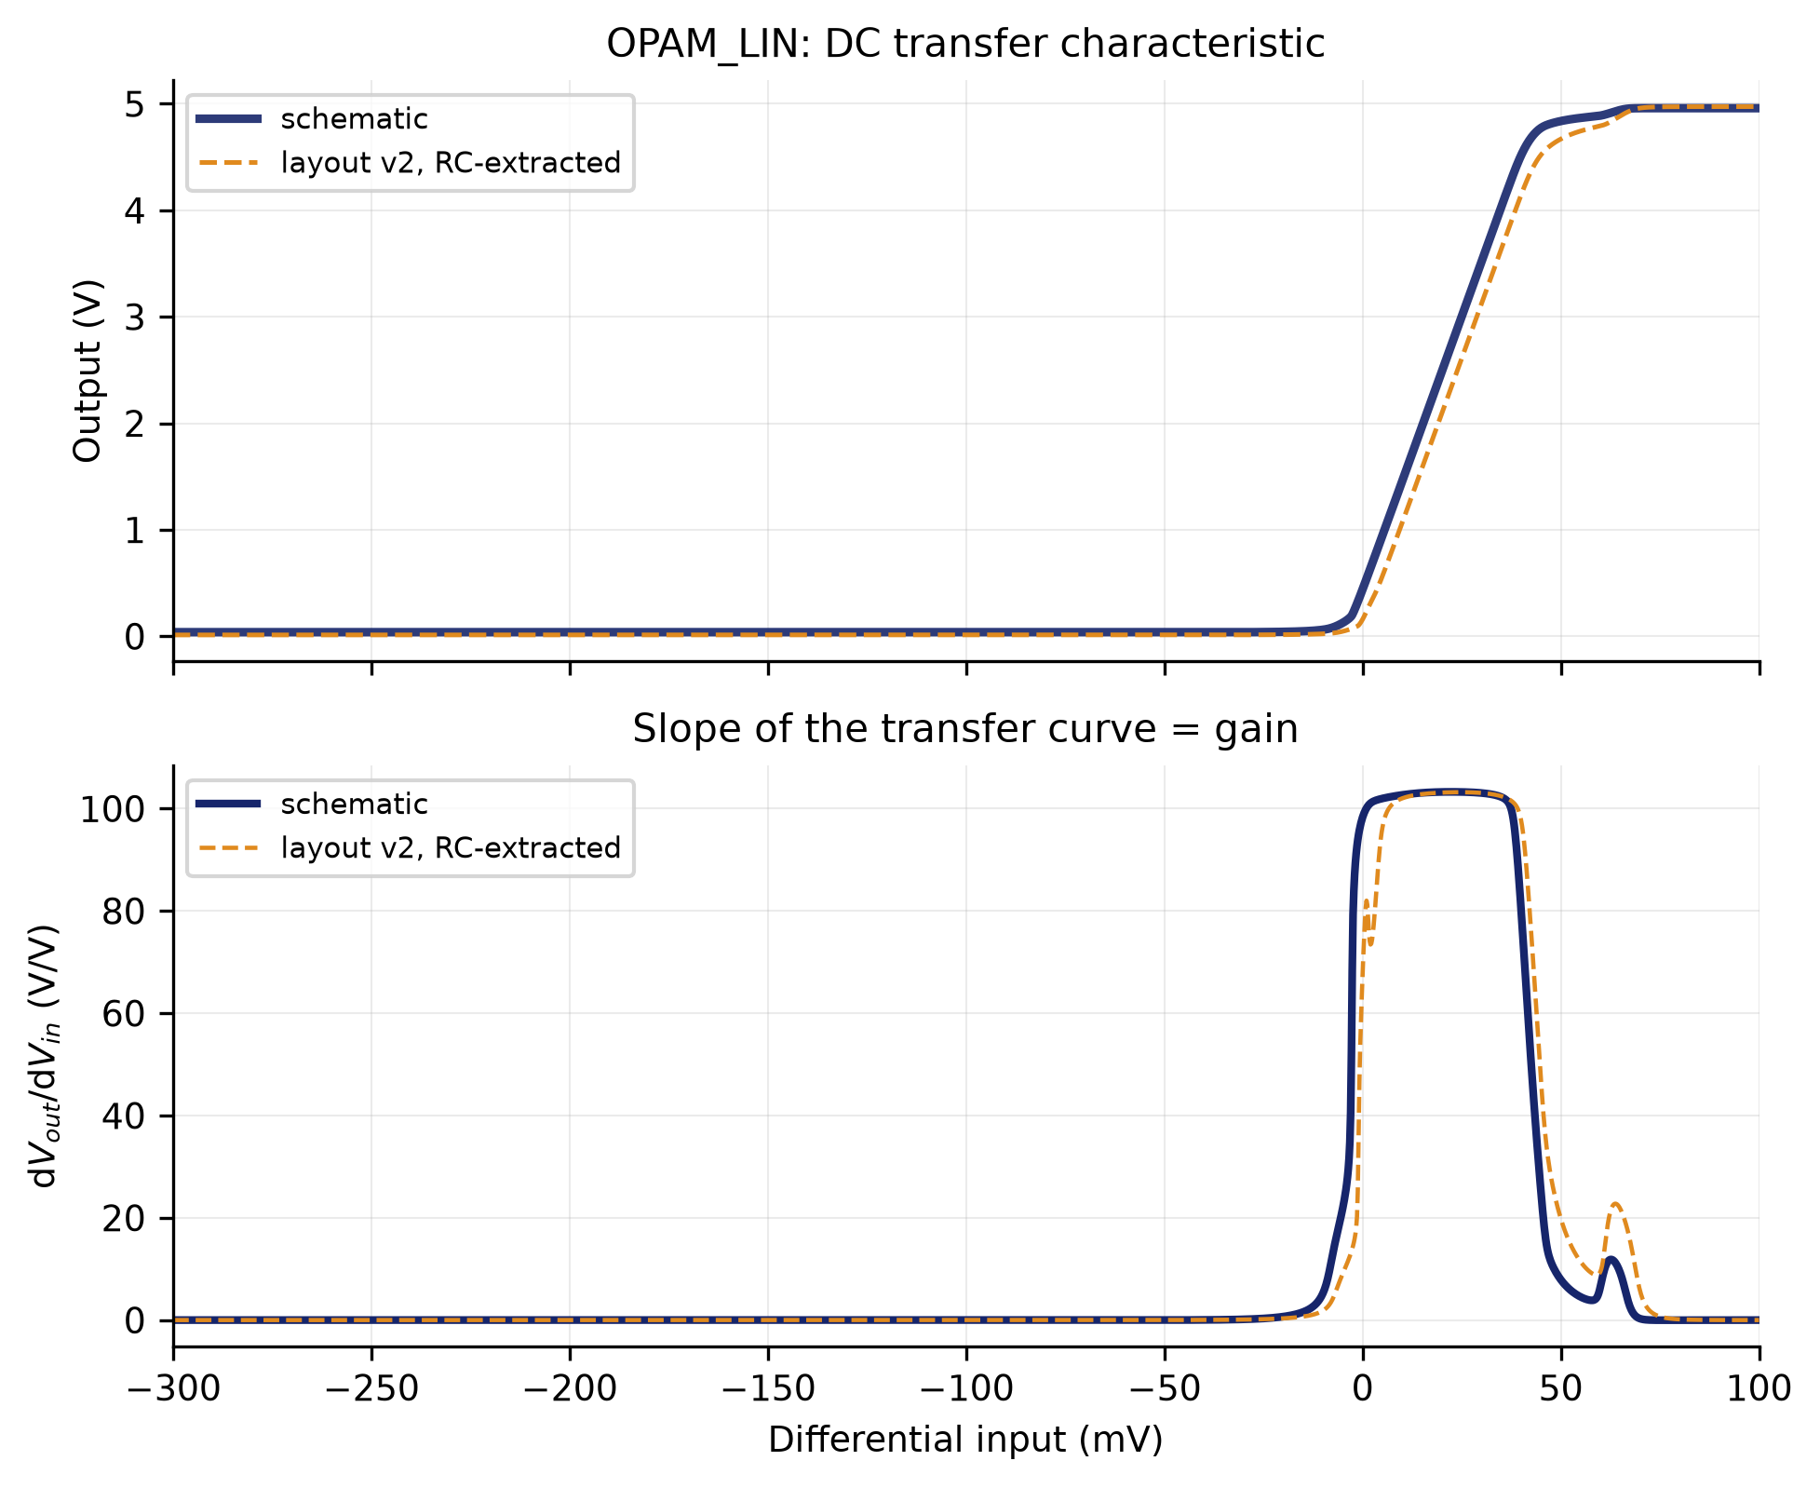
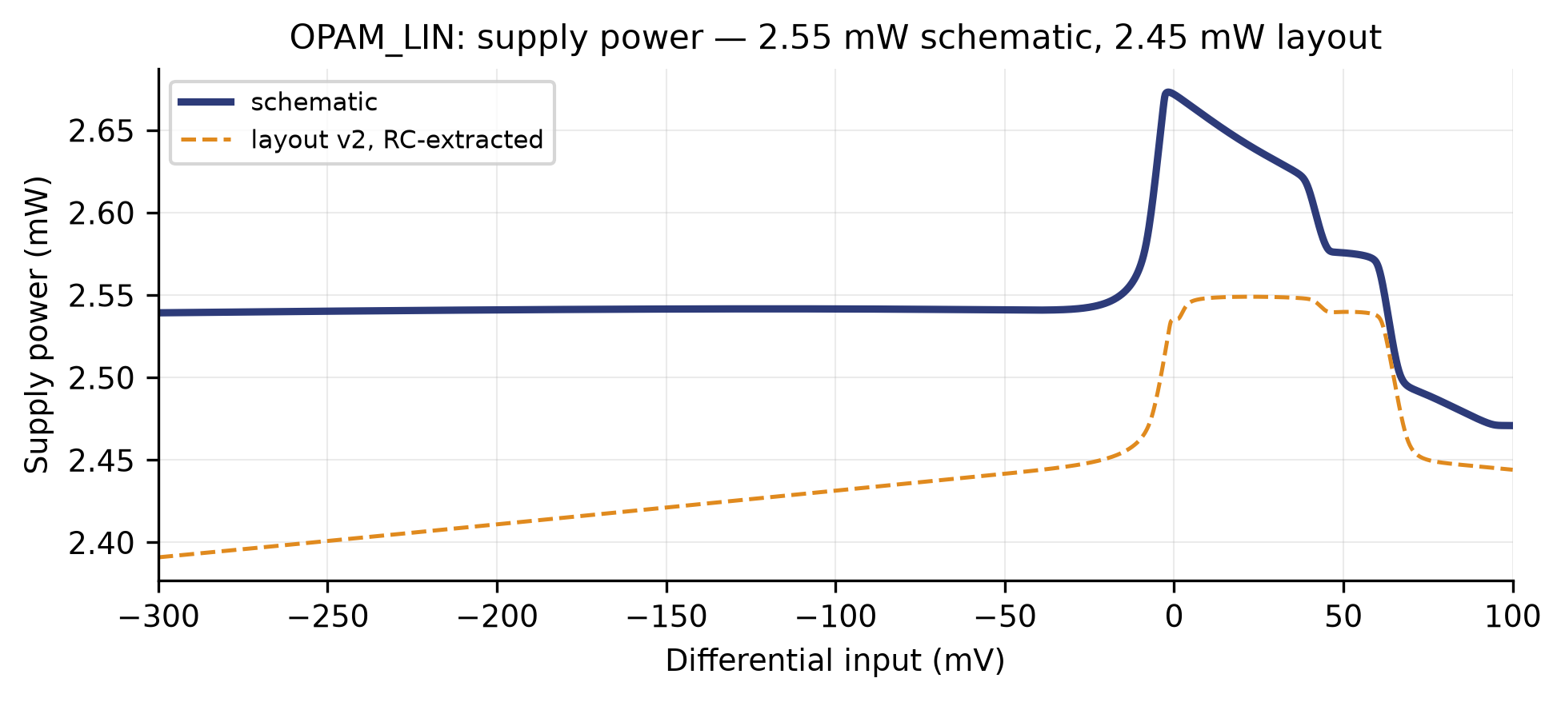
OPAM_LIN
input against output, and the slope that is the gain · supply power
supply power
input against output, and the slope that is the gain

Slide 15
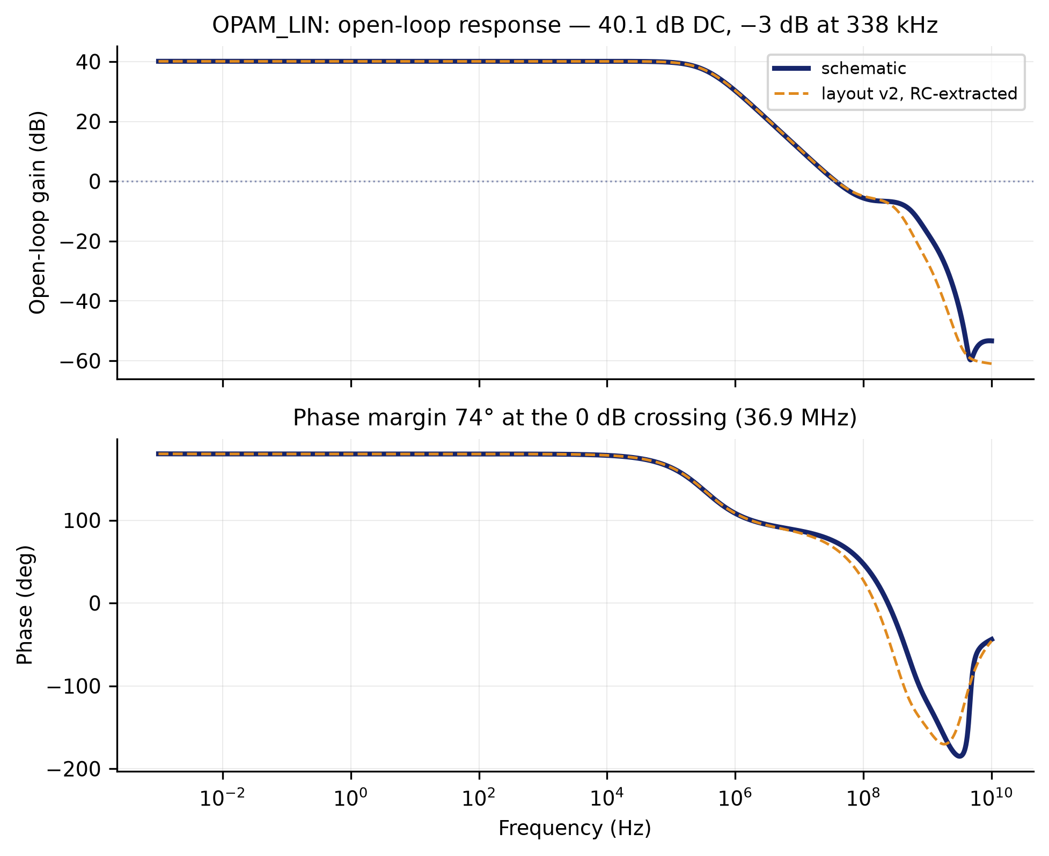
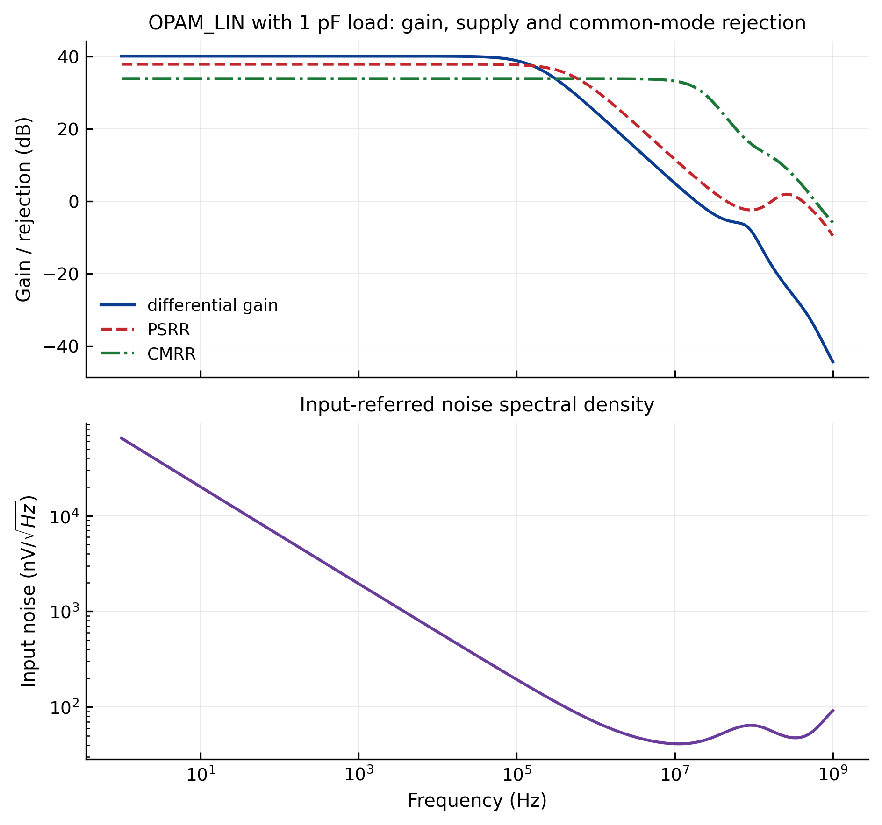
OPAM_LIN
frequency response · rejection and noise
frequency response
rejection and noise

Slide 16
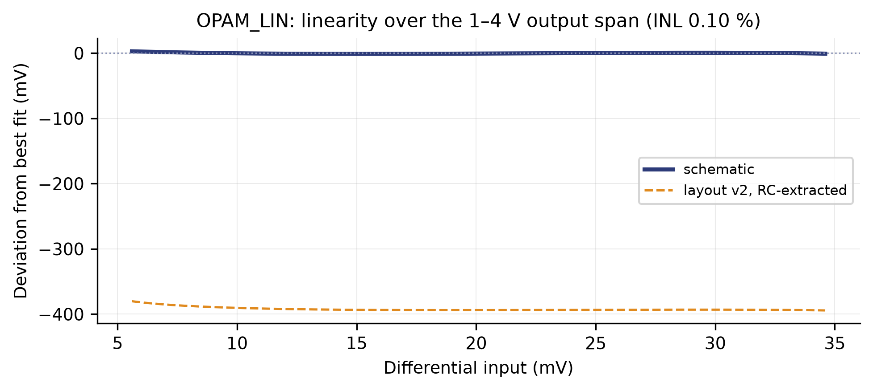
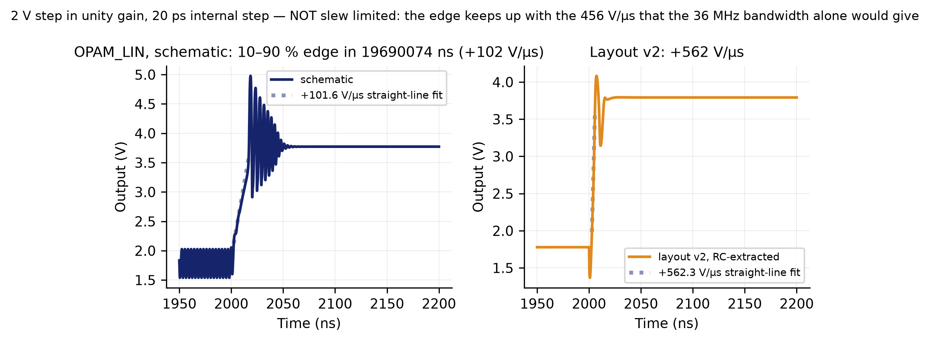
OPAM_LIN
linearity error · large-signal step
large-signal step
linearity error

Slide 17
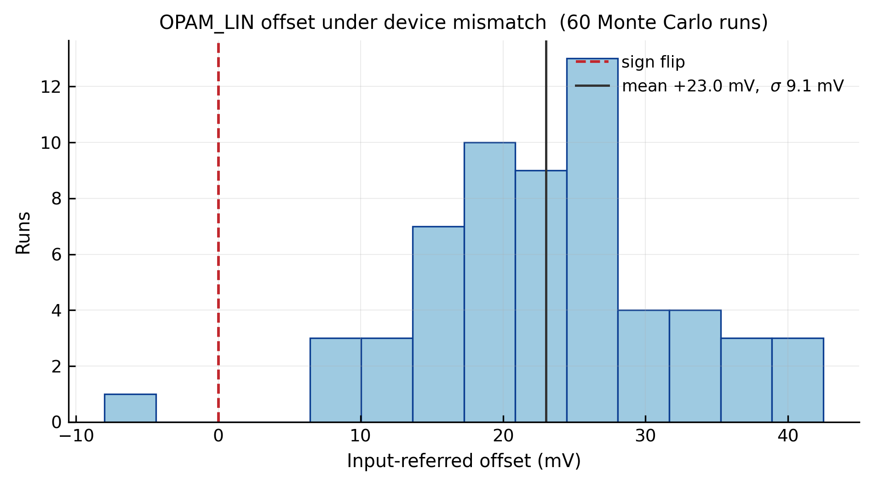
OPAM_LIN
device-mismatch Monte Carlo
XSCHEM/TEST — schematic vs layout v2

Slide 18
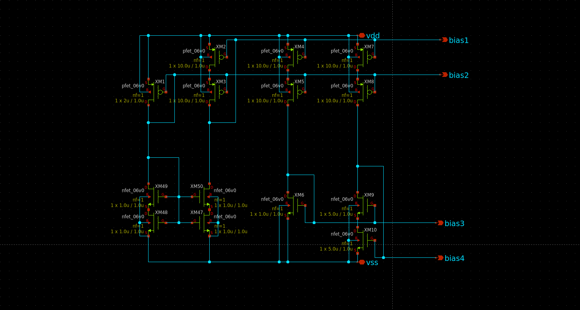
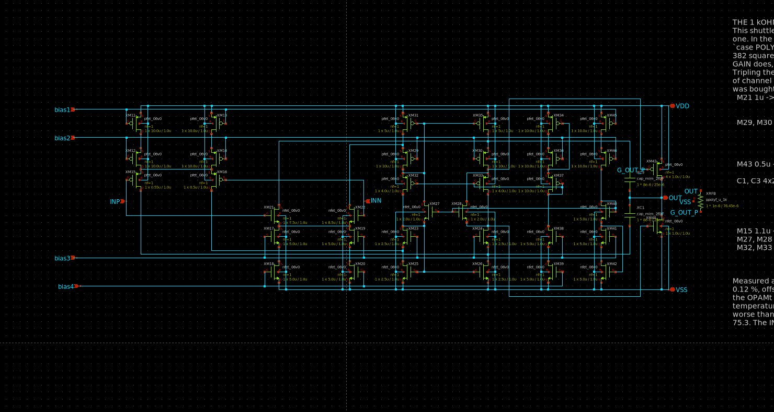
OPAM_LIN
Por dentro: el generador de polarización y el par diferencial.
bias generator
differential pair (sub_diff_2_LIN)

Slide 19
COMP
Comparador. Convierte la comparación entre dos ejes en un nivel.
No compara contra un umbral fijo: compara dos ejes entre sí.
Por eso hay tres comparadores para tres ejes — X contra Y, X contra Z, Y contra Z. Al decodificador le hace falta el ORDEN de los tres, no su valor.
Aquí vive el umbral que hubo que corregir.
El segundo de los tres hallazgos del final salió de este bloque: el punto de disparo no estaba donde se creía, y el barrido fino lo midió.
Parámetro | Valor
Función | compara dos ejes entre sí
Alimentación | 5.0 V
Consumo | 3.08 mW
Umbral de entrada | +7 µV esquemático / +62 µV layout (cruce por 2.5 V)
Entrada para salida alta | +50 µV esquemático / +104 µV layout (>4.5 V)
Retardo de decisión | 399 ns medio, 456 ns peor caso
Slew rate | 6.3 V/µs de subida y de bajada (6.2 en layout); es una rampa recta durante los 601 ns del flanco
Ruido | lo fija el amplificador que lleva delante, no esta celda
Área | 99.60 × 31.46 µm = 0.0031 mm²
Instancias | 12 (3 por cada GRADIENT2)

Slide 20
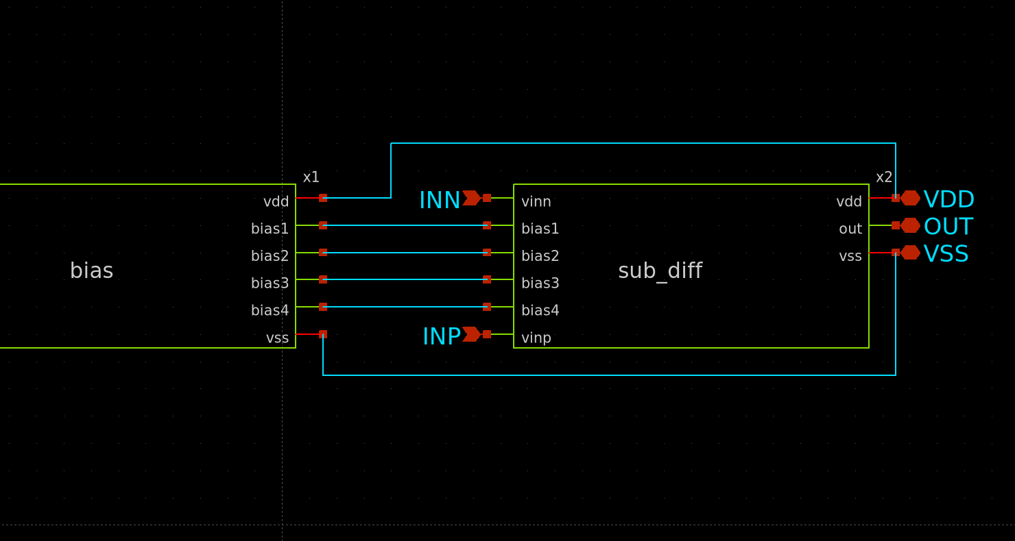
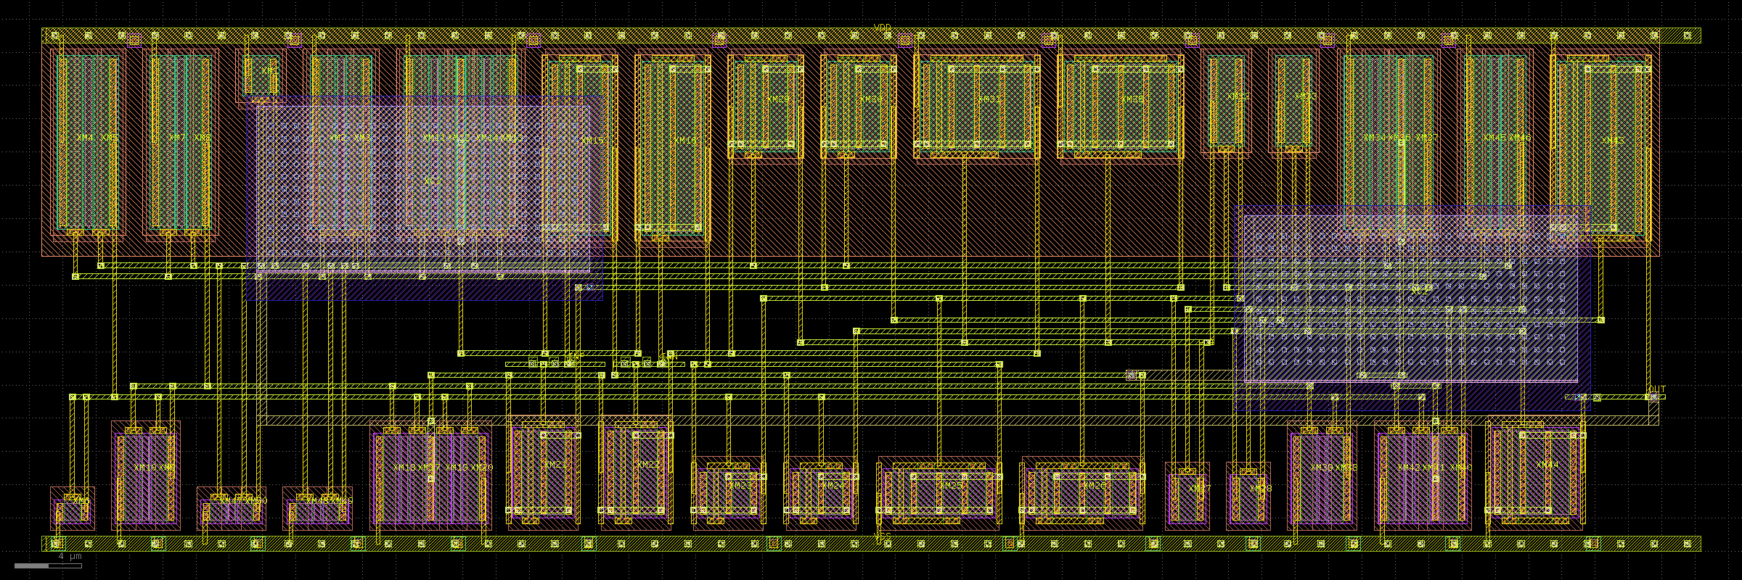
COMP
Comparador. Convierte la comparación entre dos ejes en un nivel.
layout — 99.60 × 31.46 µm
schematic

Slide 21
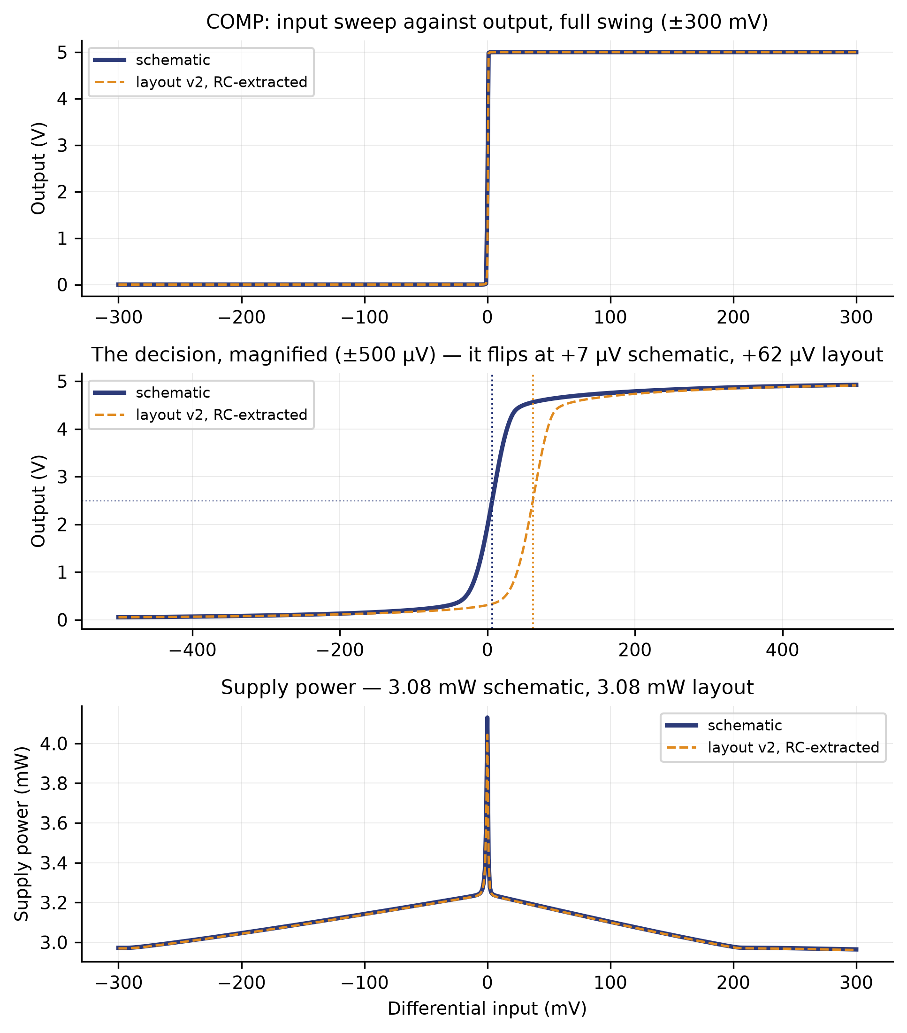
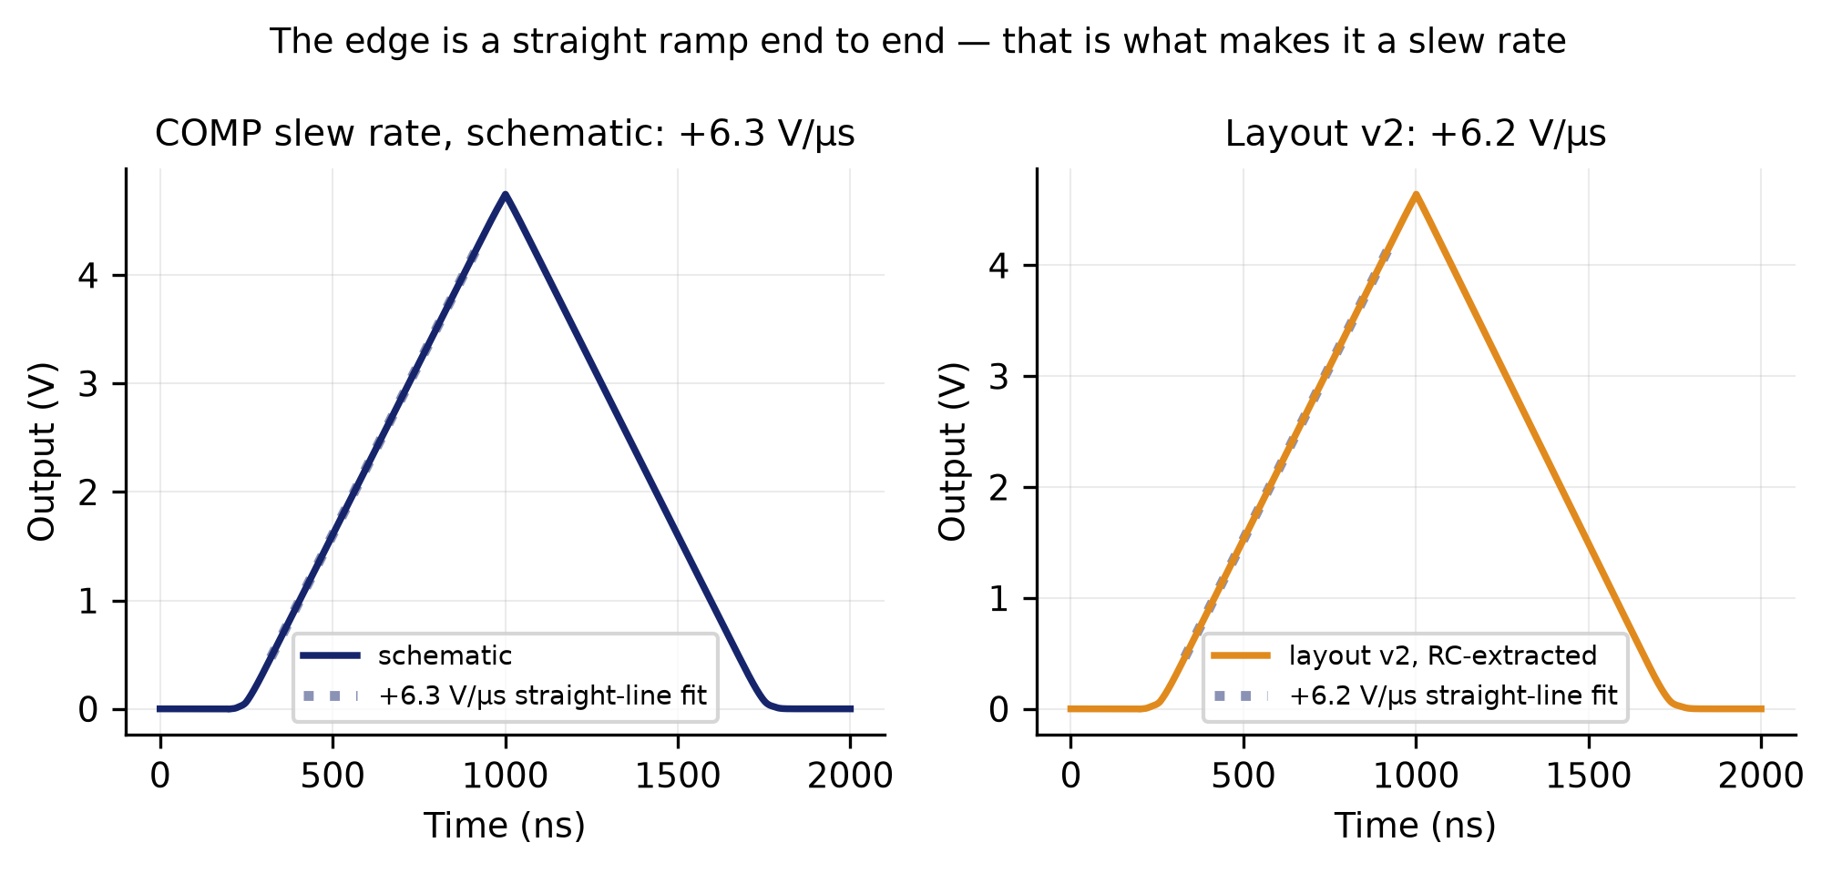
COMP
input sweep against output, and what it costs · slew rate
slew rate
input sweep against output, and what it costs

Slide 22
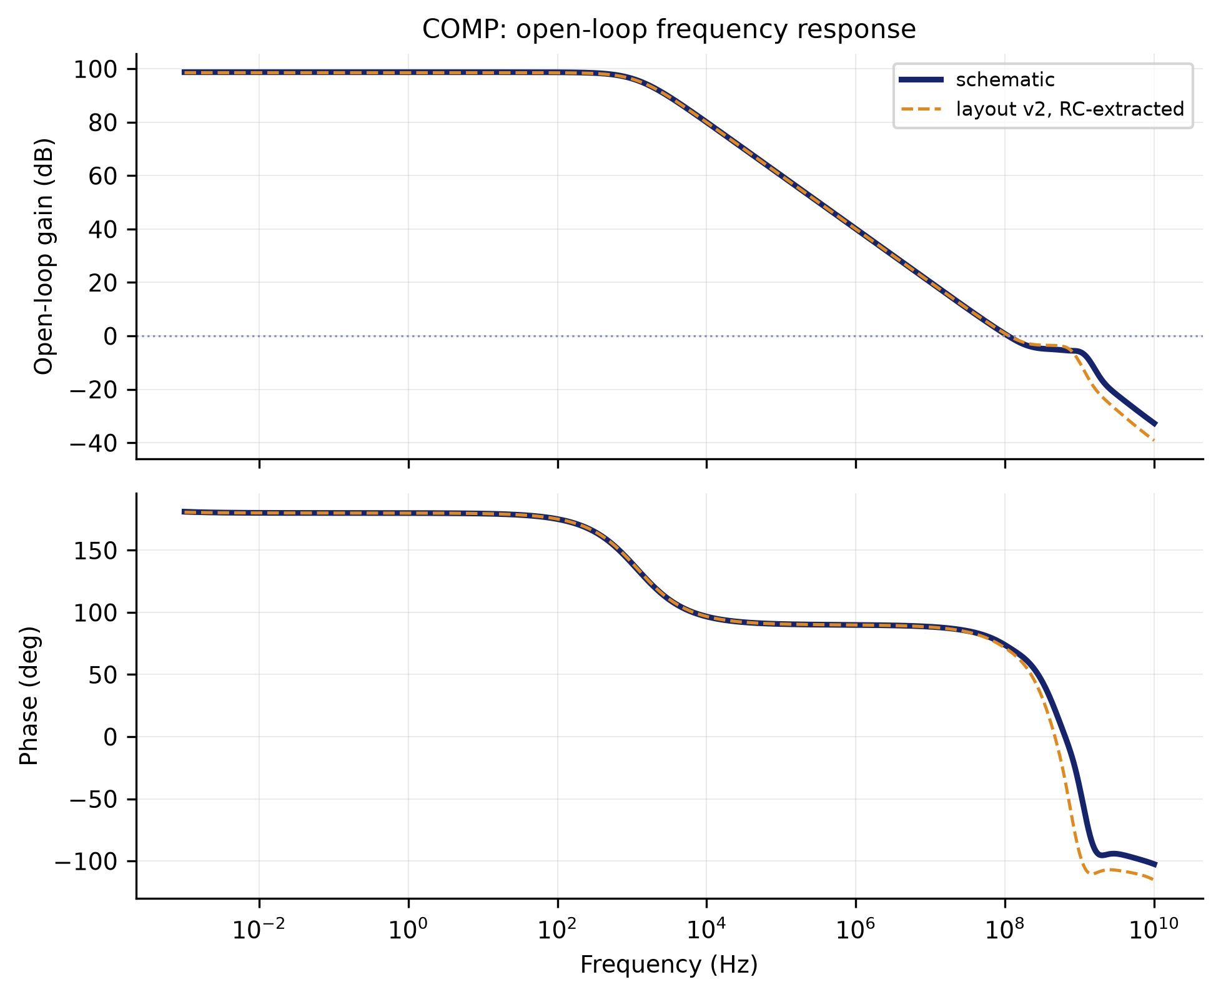
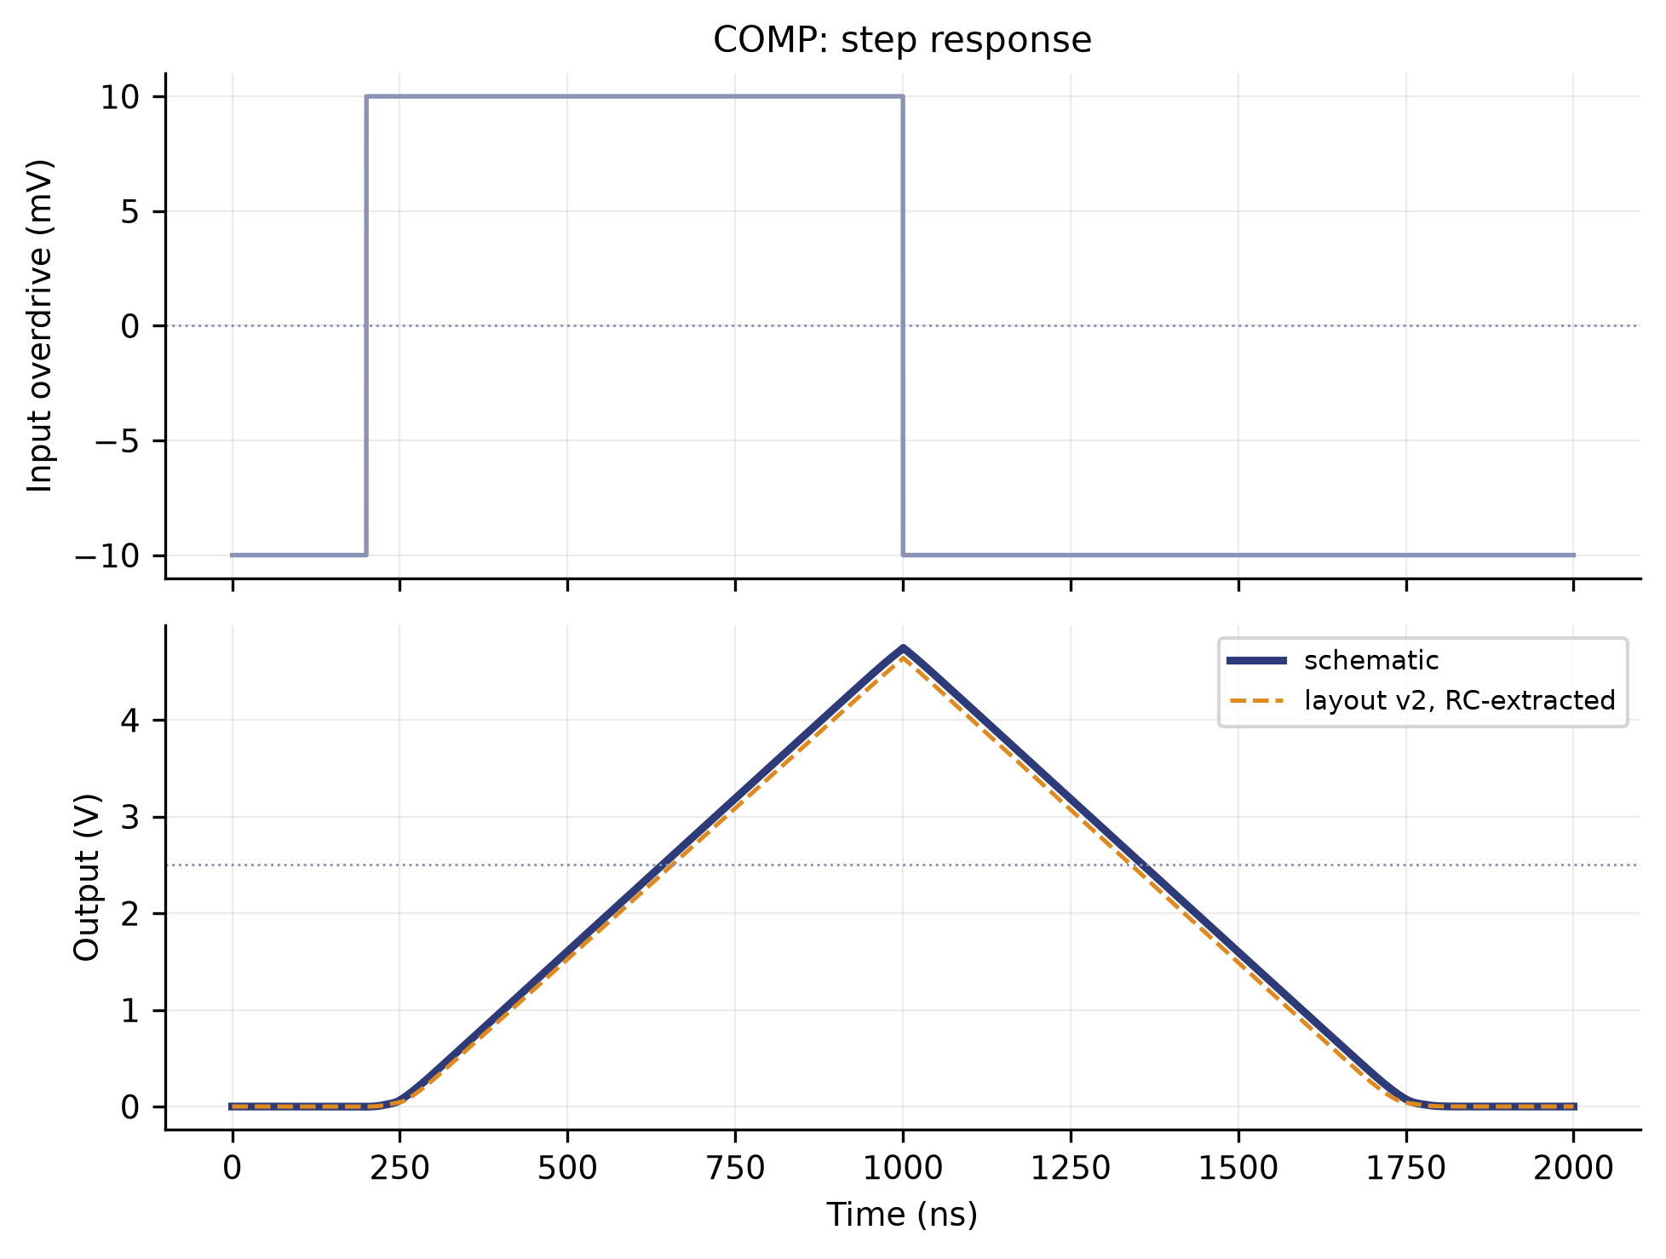
COMP
step response · frequency response
step response
frequency response

Slide 23
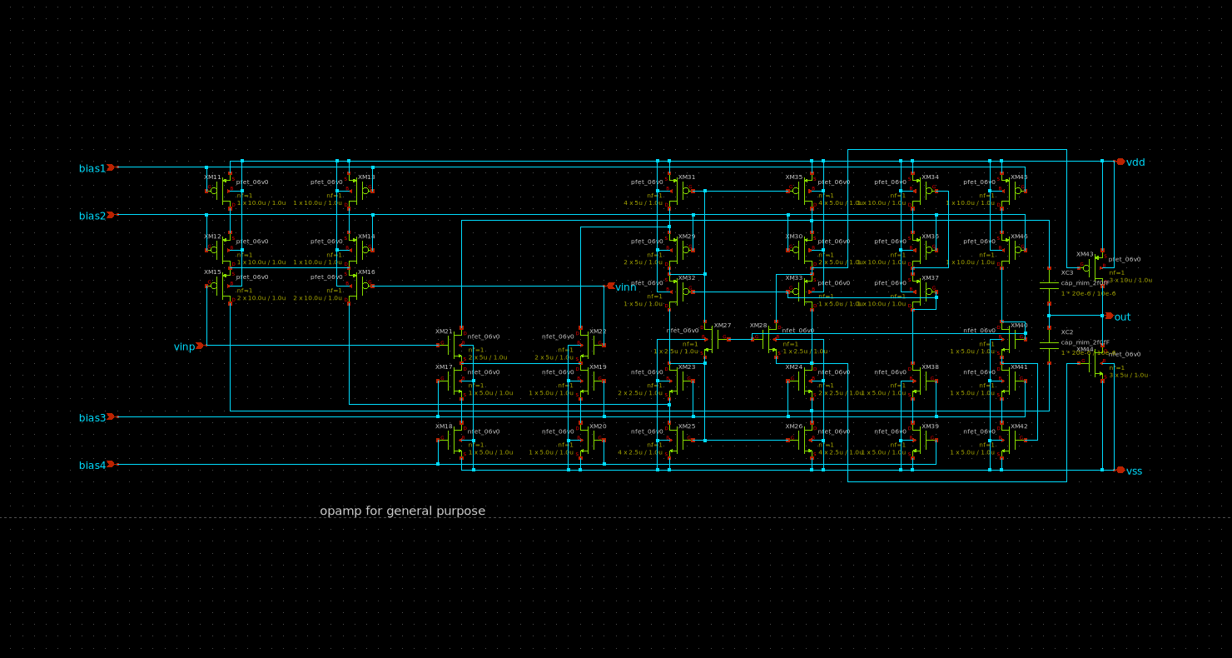
COMP
Por dentro: el MISMO generador de polarización y su propio par diferencial.
bias generator (the same cell as OPAM_LIN's)
differential pair (sub_diff)

Slide 24
DECODER
Decide qué eje gana a partir de las tres comparaciones.
Entra XY, XZ, YZ. Sale X, Y o Z.
Lógica pura: las tres comparaciones por pares determinan un orden, y el orden determina el ganador. Es el bloque más pequeño y el que menos consume de toda la cadena, por tres órdenes de magnitud.
Aquí apareció el problema del eje Z.
Z no podía ganar nunca. Lo que lo arregló no fue subirle el peso sino cambiar el orden dentro de cada trío.
Parámetro | Valor
Función | de tres comparaciones a un eje ganador
Alimentación | 5.0 V
Consumo | 1.4 µW
Área | 31.76 × 13.82 µm = 0.0004 mm²
Instancias | 4 (una por GRADIENT2)

Slide 25
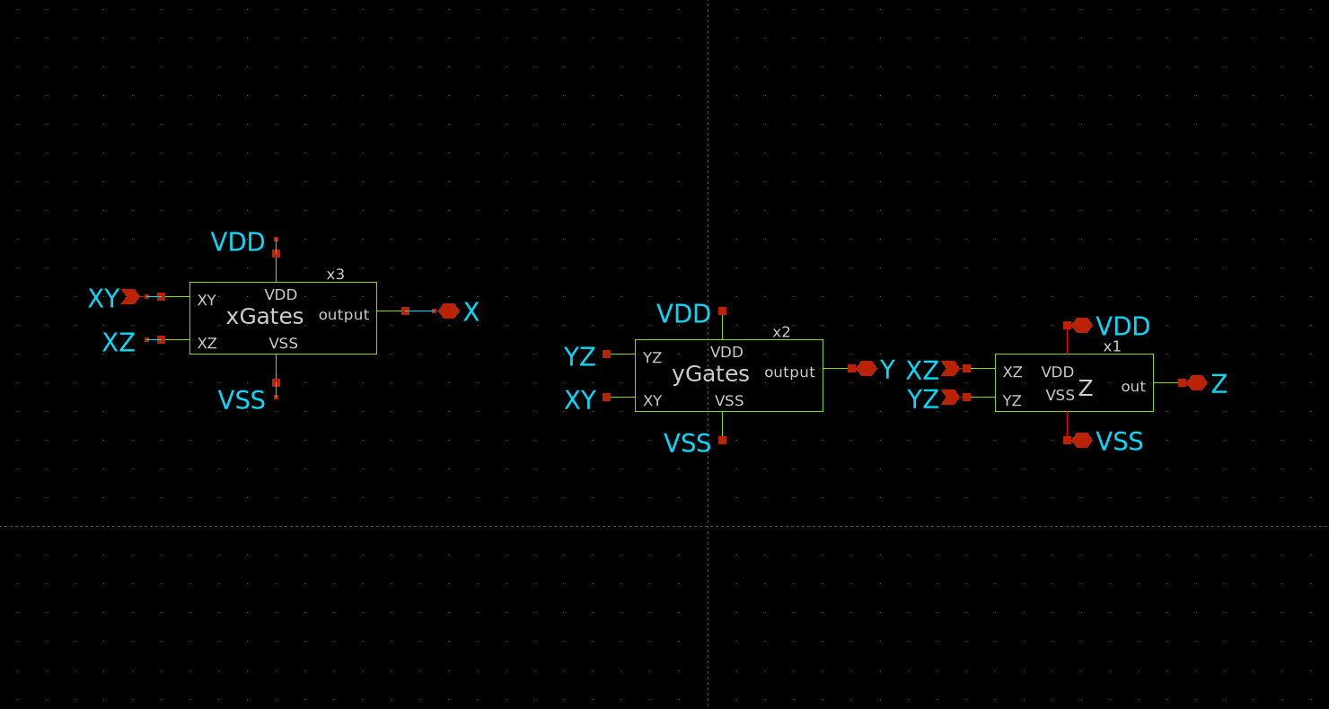
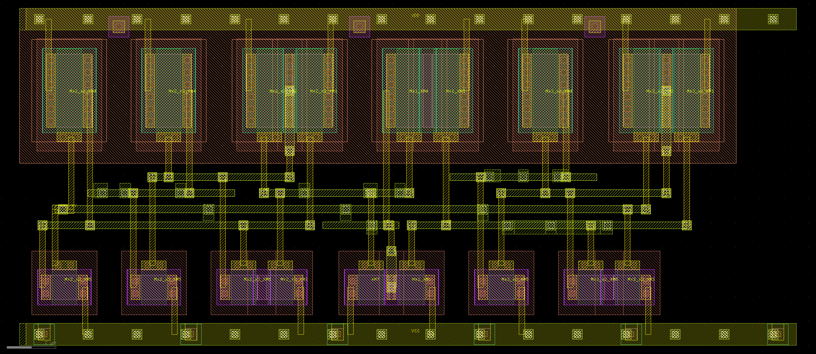
DECODER
Decide qué eje gana a partir de las tres comparaciones.
layout — 31.76 × 13.82 µm
schematic

Slide 26
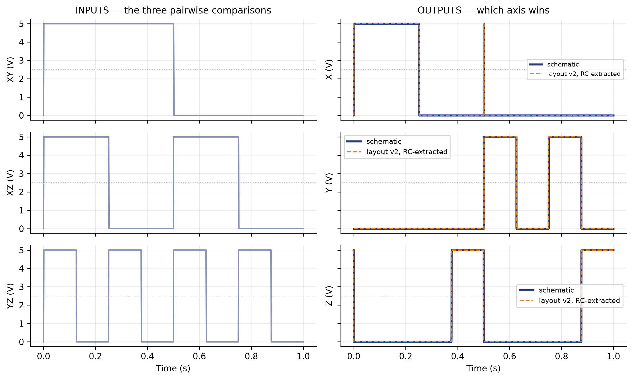
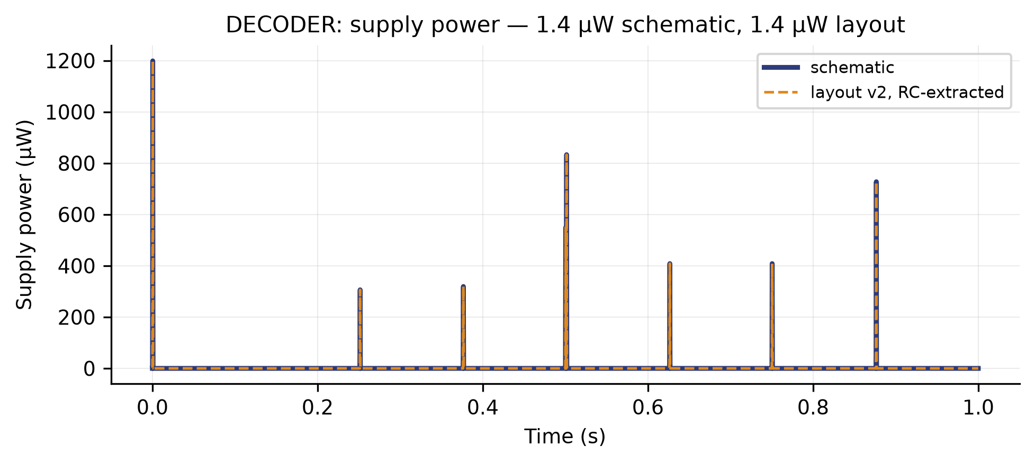
DECODER
logic · supply power
supply power
logic

Slide 27
BANCO DEL GRADIENTE · MÉTODO
run_gradient.sh — tres puentes, y solo el amplificador lineal.
Dos cadenas colgadas de los MISMOS seis nodos de sensor:
G2 — el esquemático GRADIENT2, con el OPAM_LIN de 40 dB
G4 — el mismo circuito reconstruido desde el layout v2, con el OPAM_LIN_flat y extraído con parásitos RC
Es el mismo amplificador dibujado de dos maneras.
Así toda comparación de esta sección es layout contra esquemático, nunca un amplificador contra otro.
Qué se mide: los tres campos van a 120°, suman cero y el vector solo cambia de dirección.
Barriendo de 0 a 360° cada eje debería ganar un sector de exactamente 120°. La cifra que sale es cuánto derivan esas tres fronteras y en qué porcentaje del barrido el eje decodificado es el correcto.

Slide 28
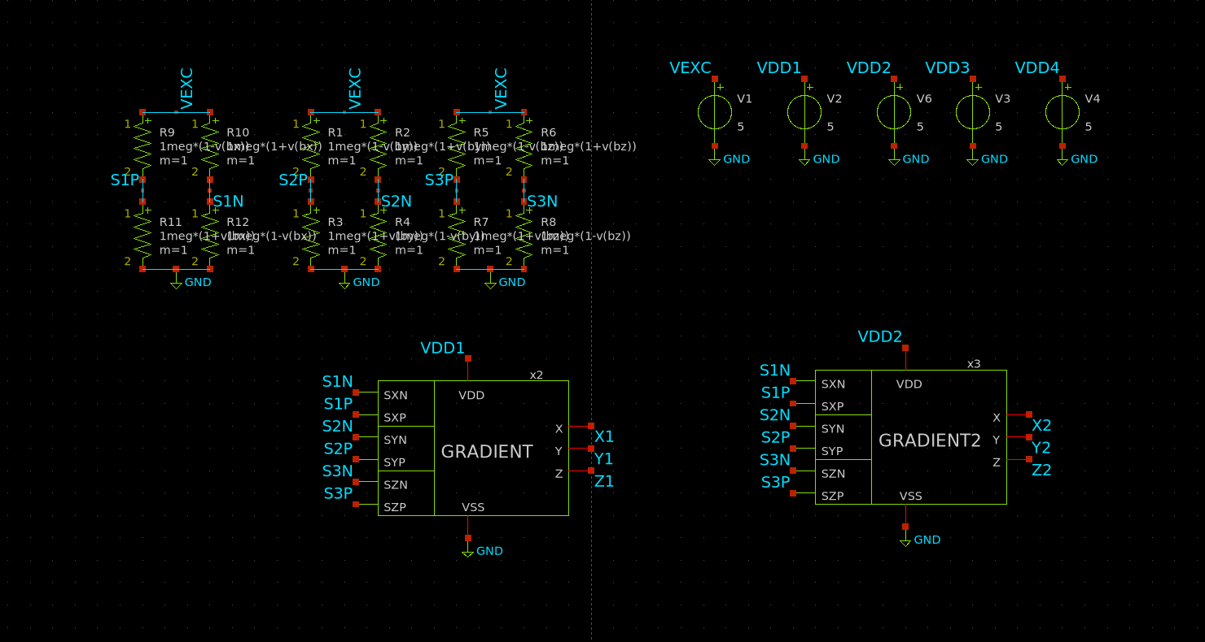
BANCO DEL GRADIENTE · MÉTODO
run_gradient.sh — tres puentes, y solo el amplificador lineal.
XSCHEM/TEST_TOTAL/test_GRADIENT.sch

Slide 29
TRAZABILIDAD DEL SENSADO
Una señal, cuatro etapas: puente → amplificador → comparador → decodificador.
Se sigue la MISMA señal por las cuatro etapas del bloque de sensado.
El banco ya registra cada nodo intermedio, incluidos los que no tienen nombre: las salidas de los comparadores se sondean jerárquicamente.
En cada etapa, el esquemático y el layout uno encima del otro.
Solo con el amplificador lineal: G2, el esquemático, contra G4, el layout.
Y al final, en qué porcentaje del barrido el eje decodificado es el correcto.

Slide 30
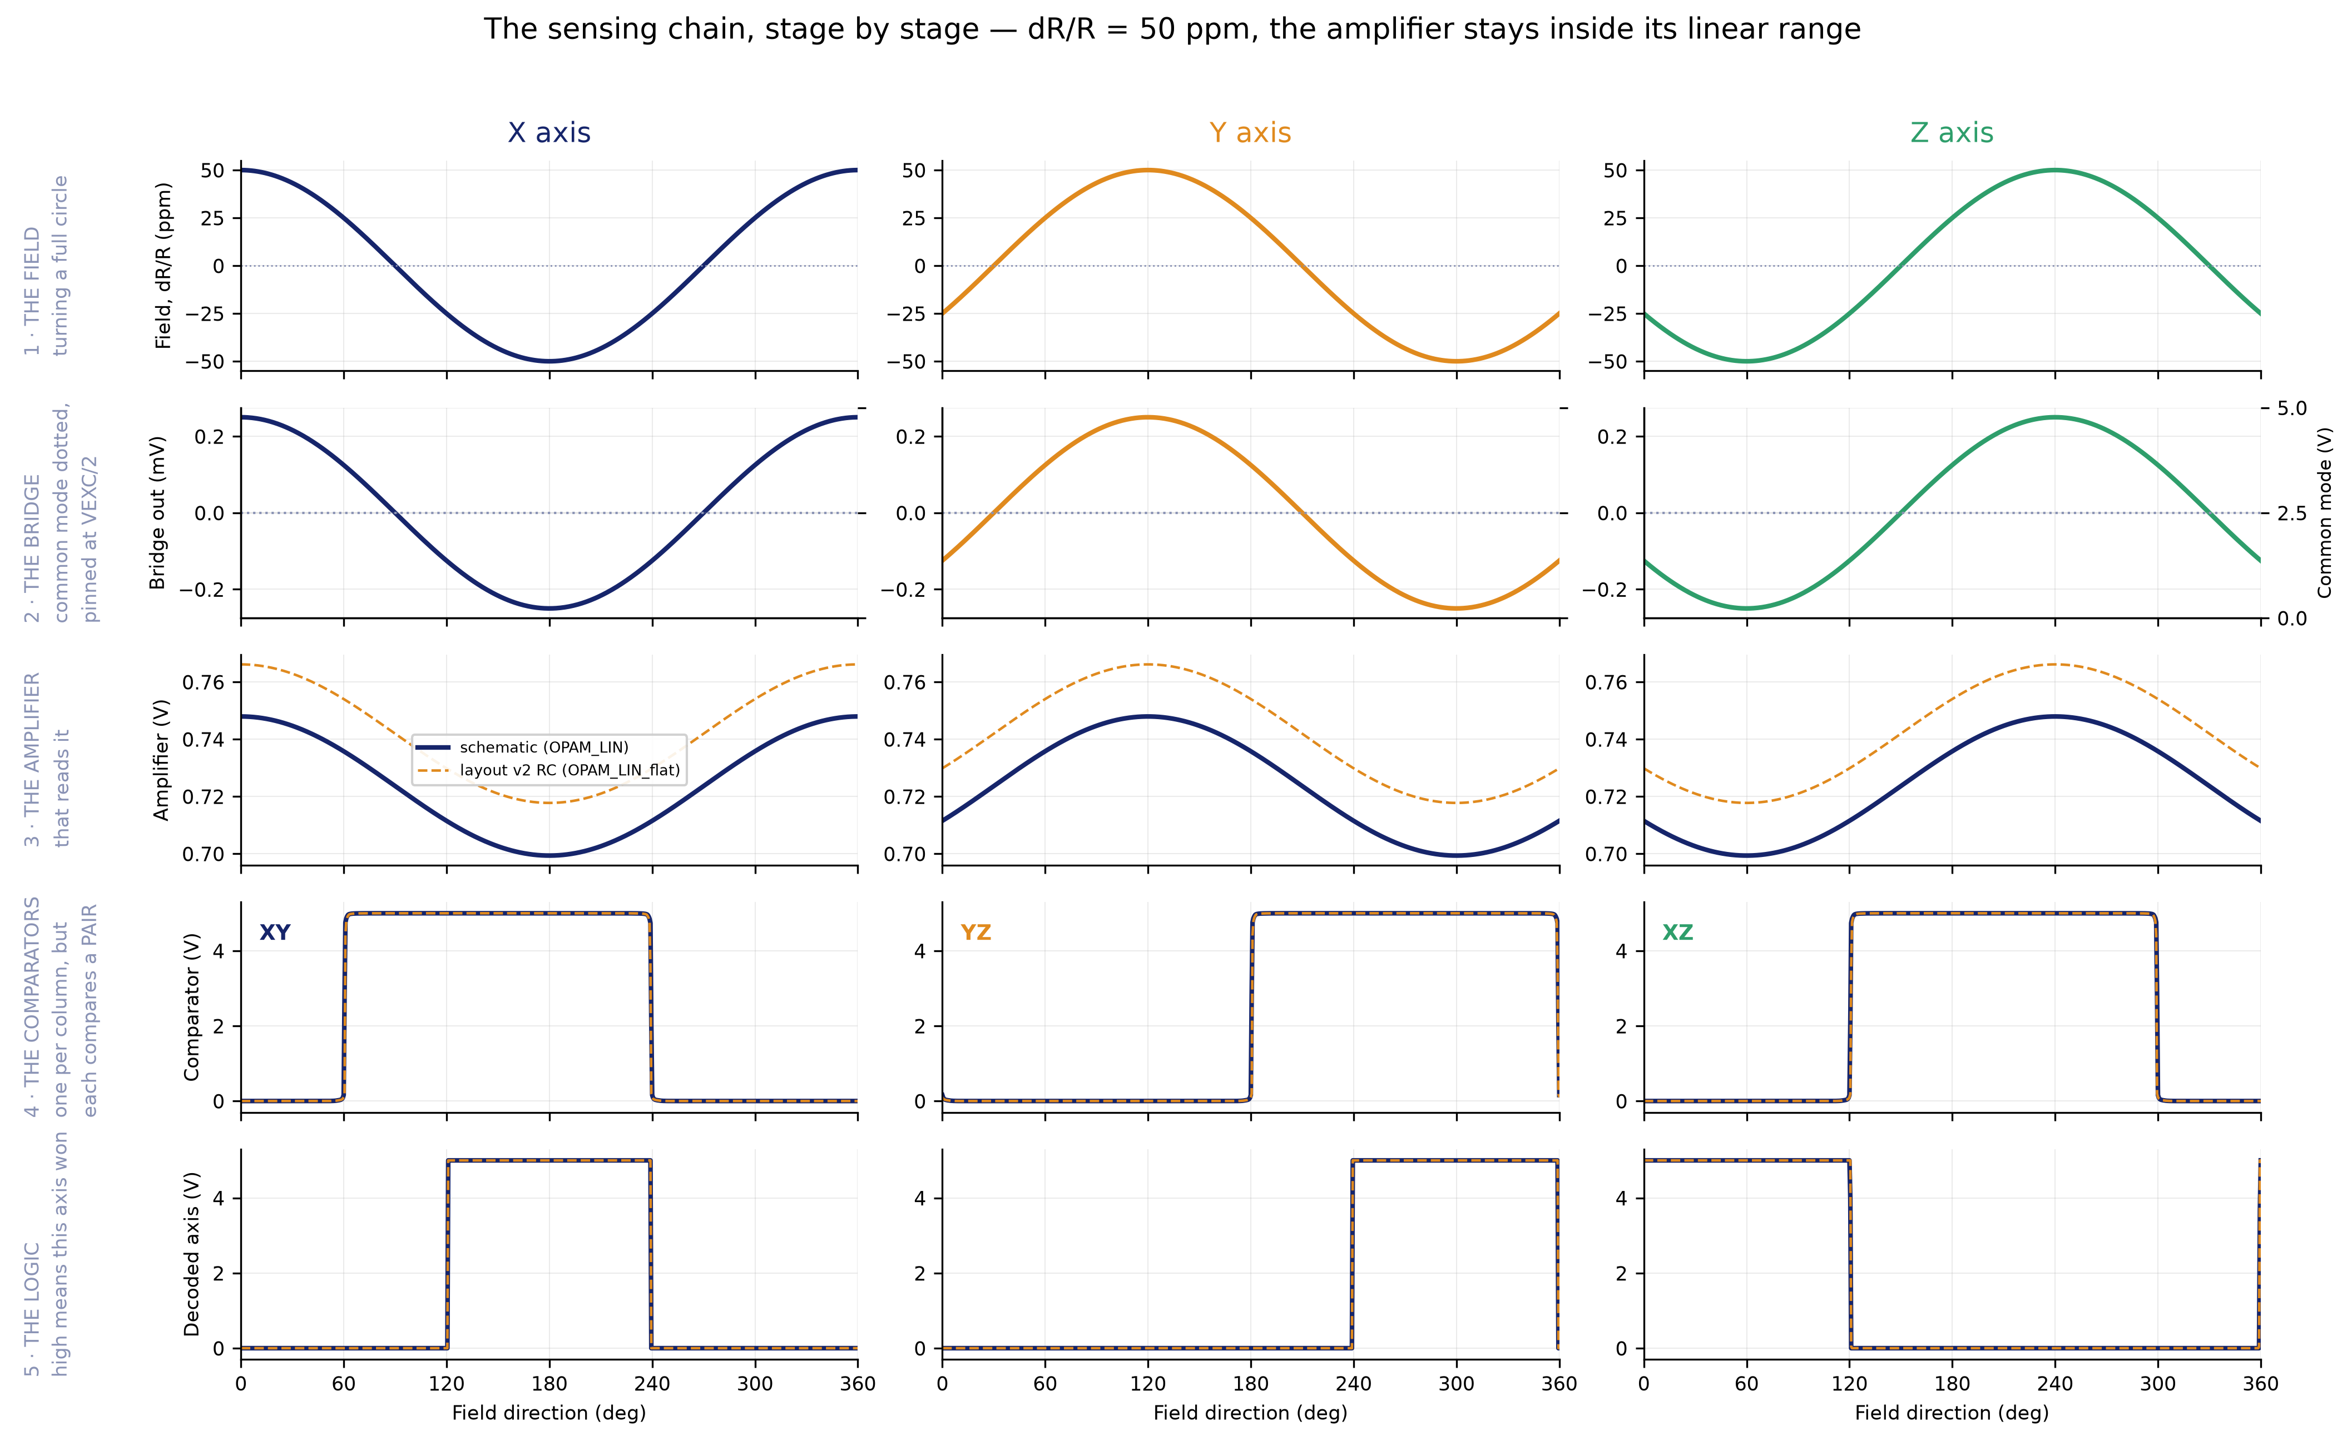
RESULTADO DEL BLOQUE · SENSADO DE GRADIENTE
the whole chain on one sheet — amplifier still linear
run_gradient.sh — G2 schematic vs G4 layout

Slide 31
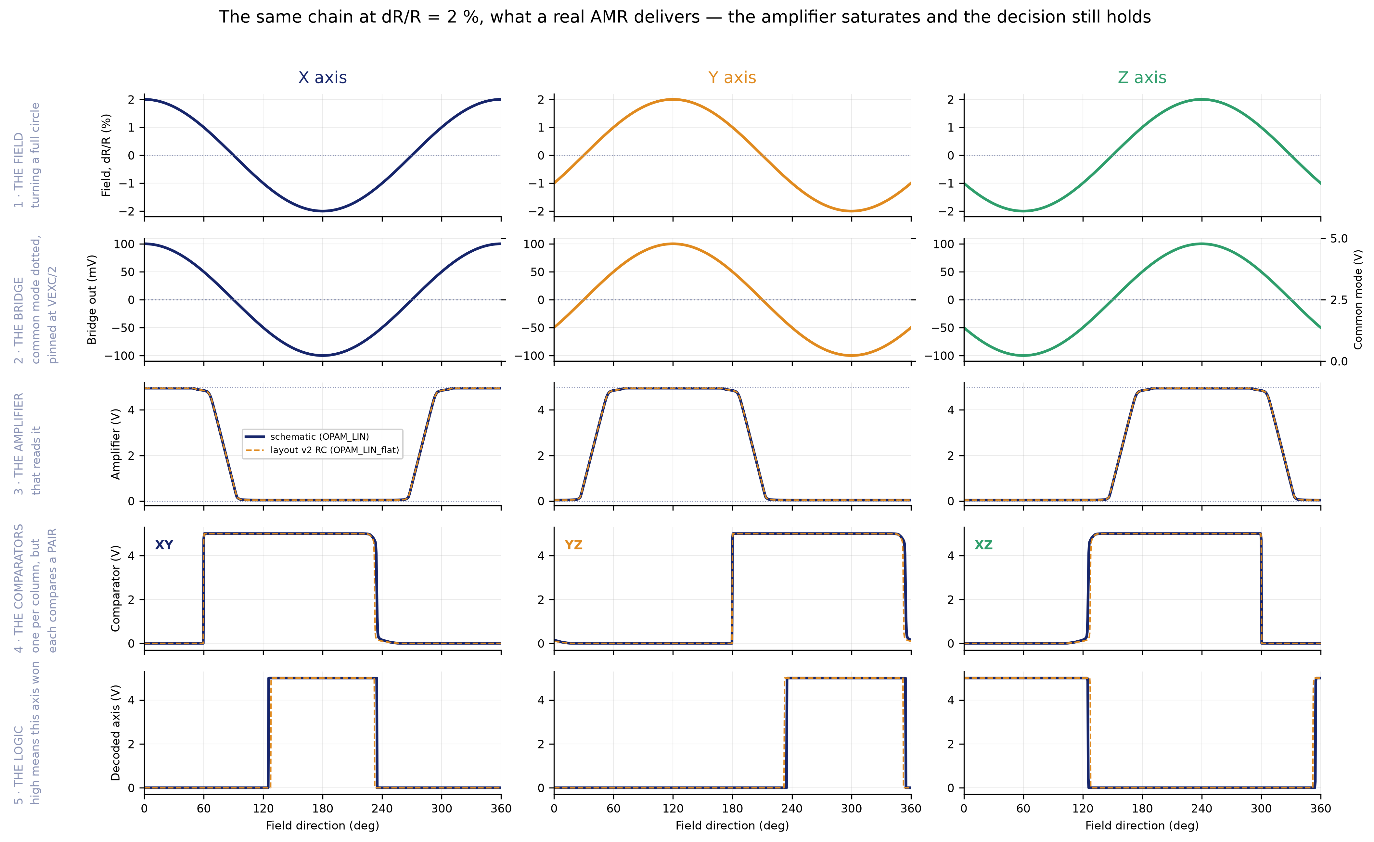
RESULTADO DEL BLOQUE · SENSADO DE GRADIENTE
the same chain at dR/R = 2 %, what a real AMR gives
run_gradient.sh — G2 schematic vs G4 layout

Slide 32
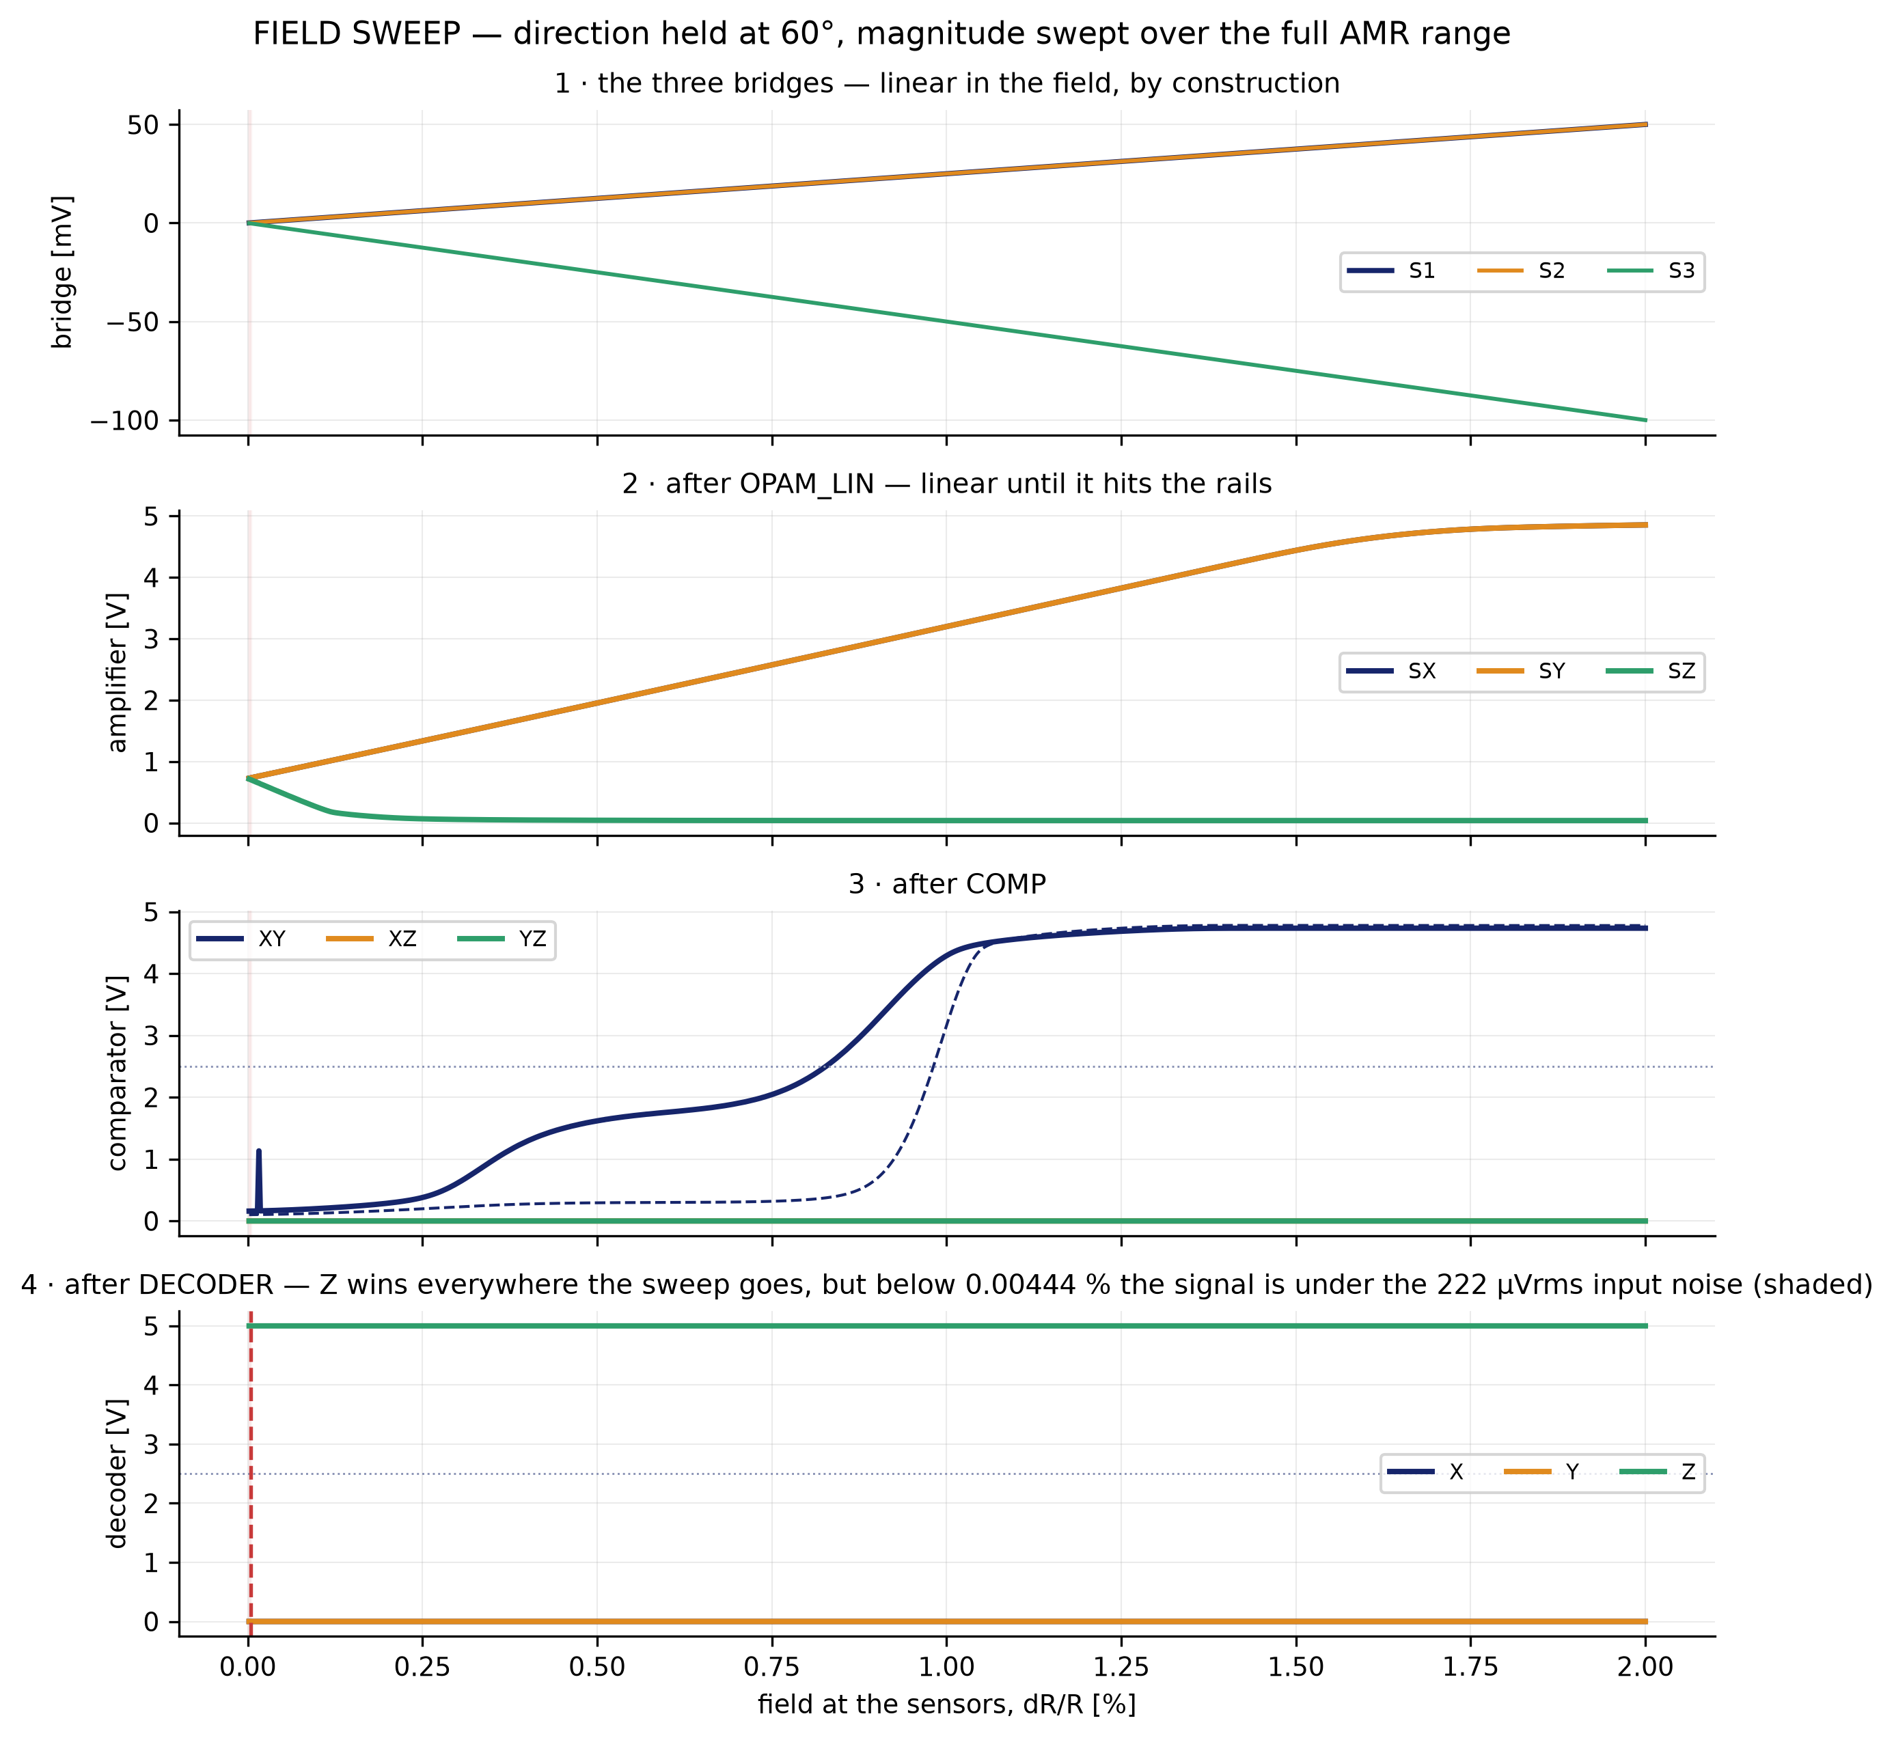
RESULTADO DEL BLOQUE · SENSADO DE GRADIENTE
the other experiment: field SIZE swept, direction held
run_gradient.sh — G2 schematic vs G4 layout

Slide 33
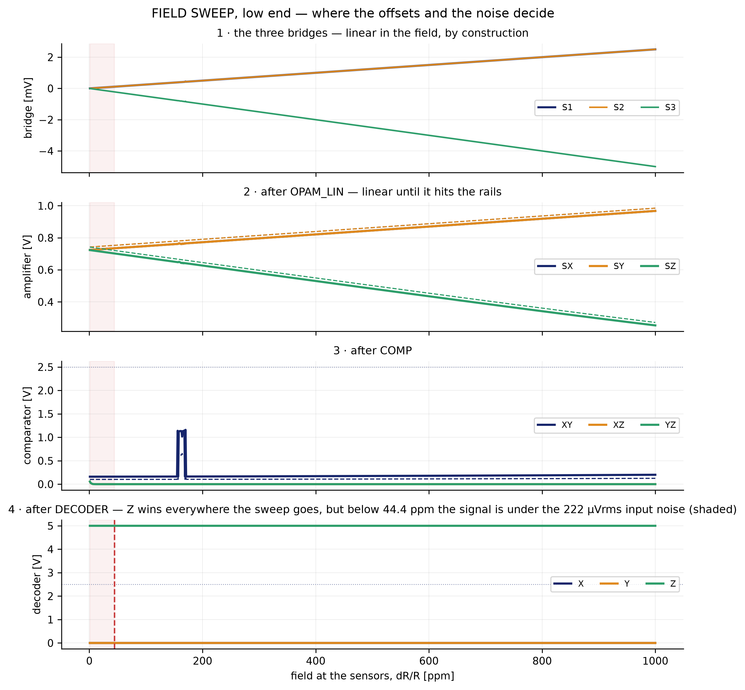
RESULTADO DEL BLOQUE · SENSADO DE GRADIENTE
the low end on its own scale: where the chip goes deaf
run_gradient.sh — G2 schematic vs G4 layout

Slide 34
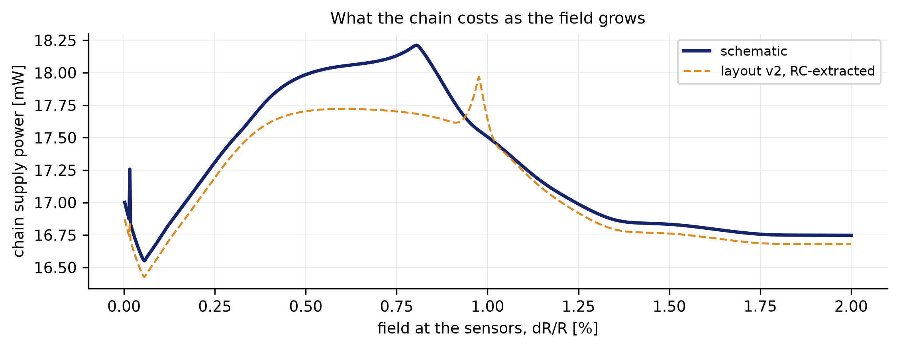
RESULTADO DEL BLOQUE · SENSADO DE GRADIENTE
what the chain costs as the field grows
run_gradient.sh — G2 schematic vs G4 layout

Slide 35
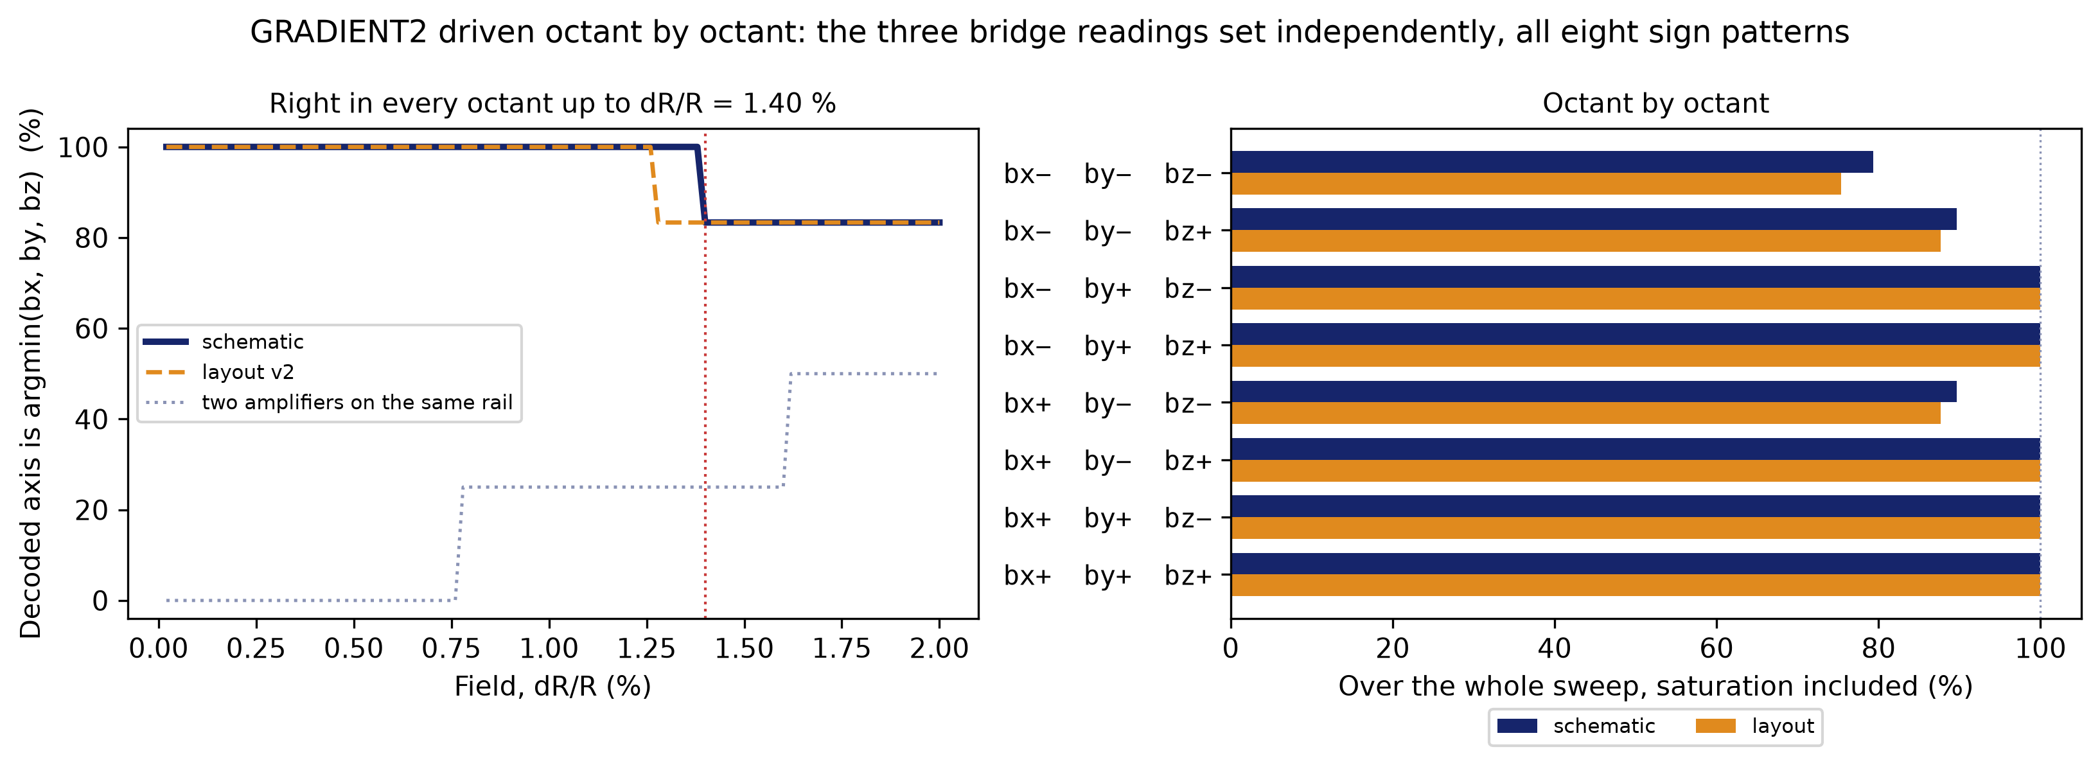
RESULTADO DEL BLOQUE · SENSADO DE GRADIENTE
all eight sign combinations of the three bridge readings
run_gradient.sh — G2 schematic vs G4 layout

Slide 36
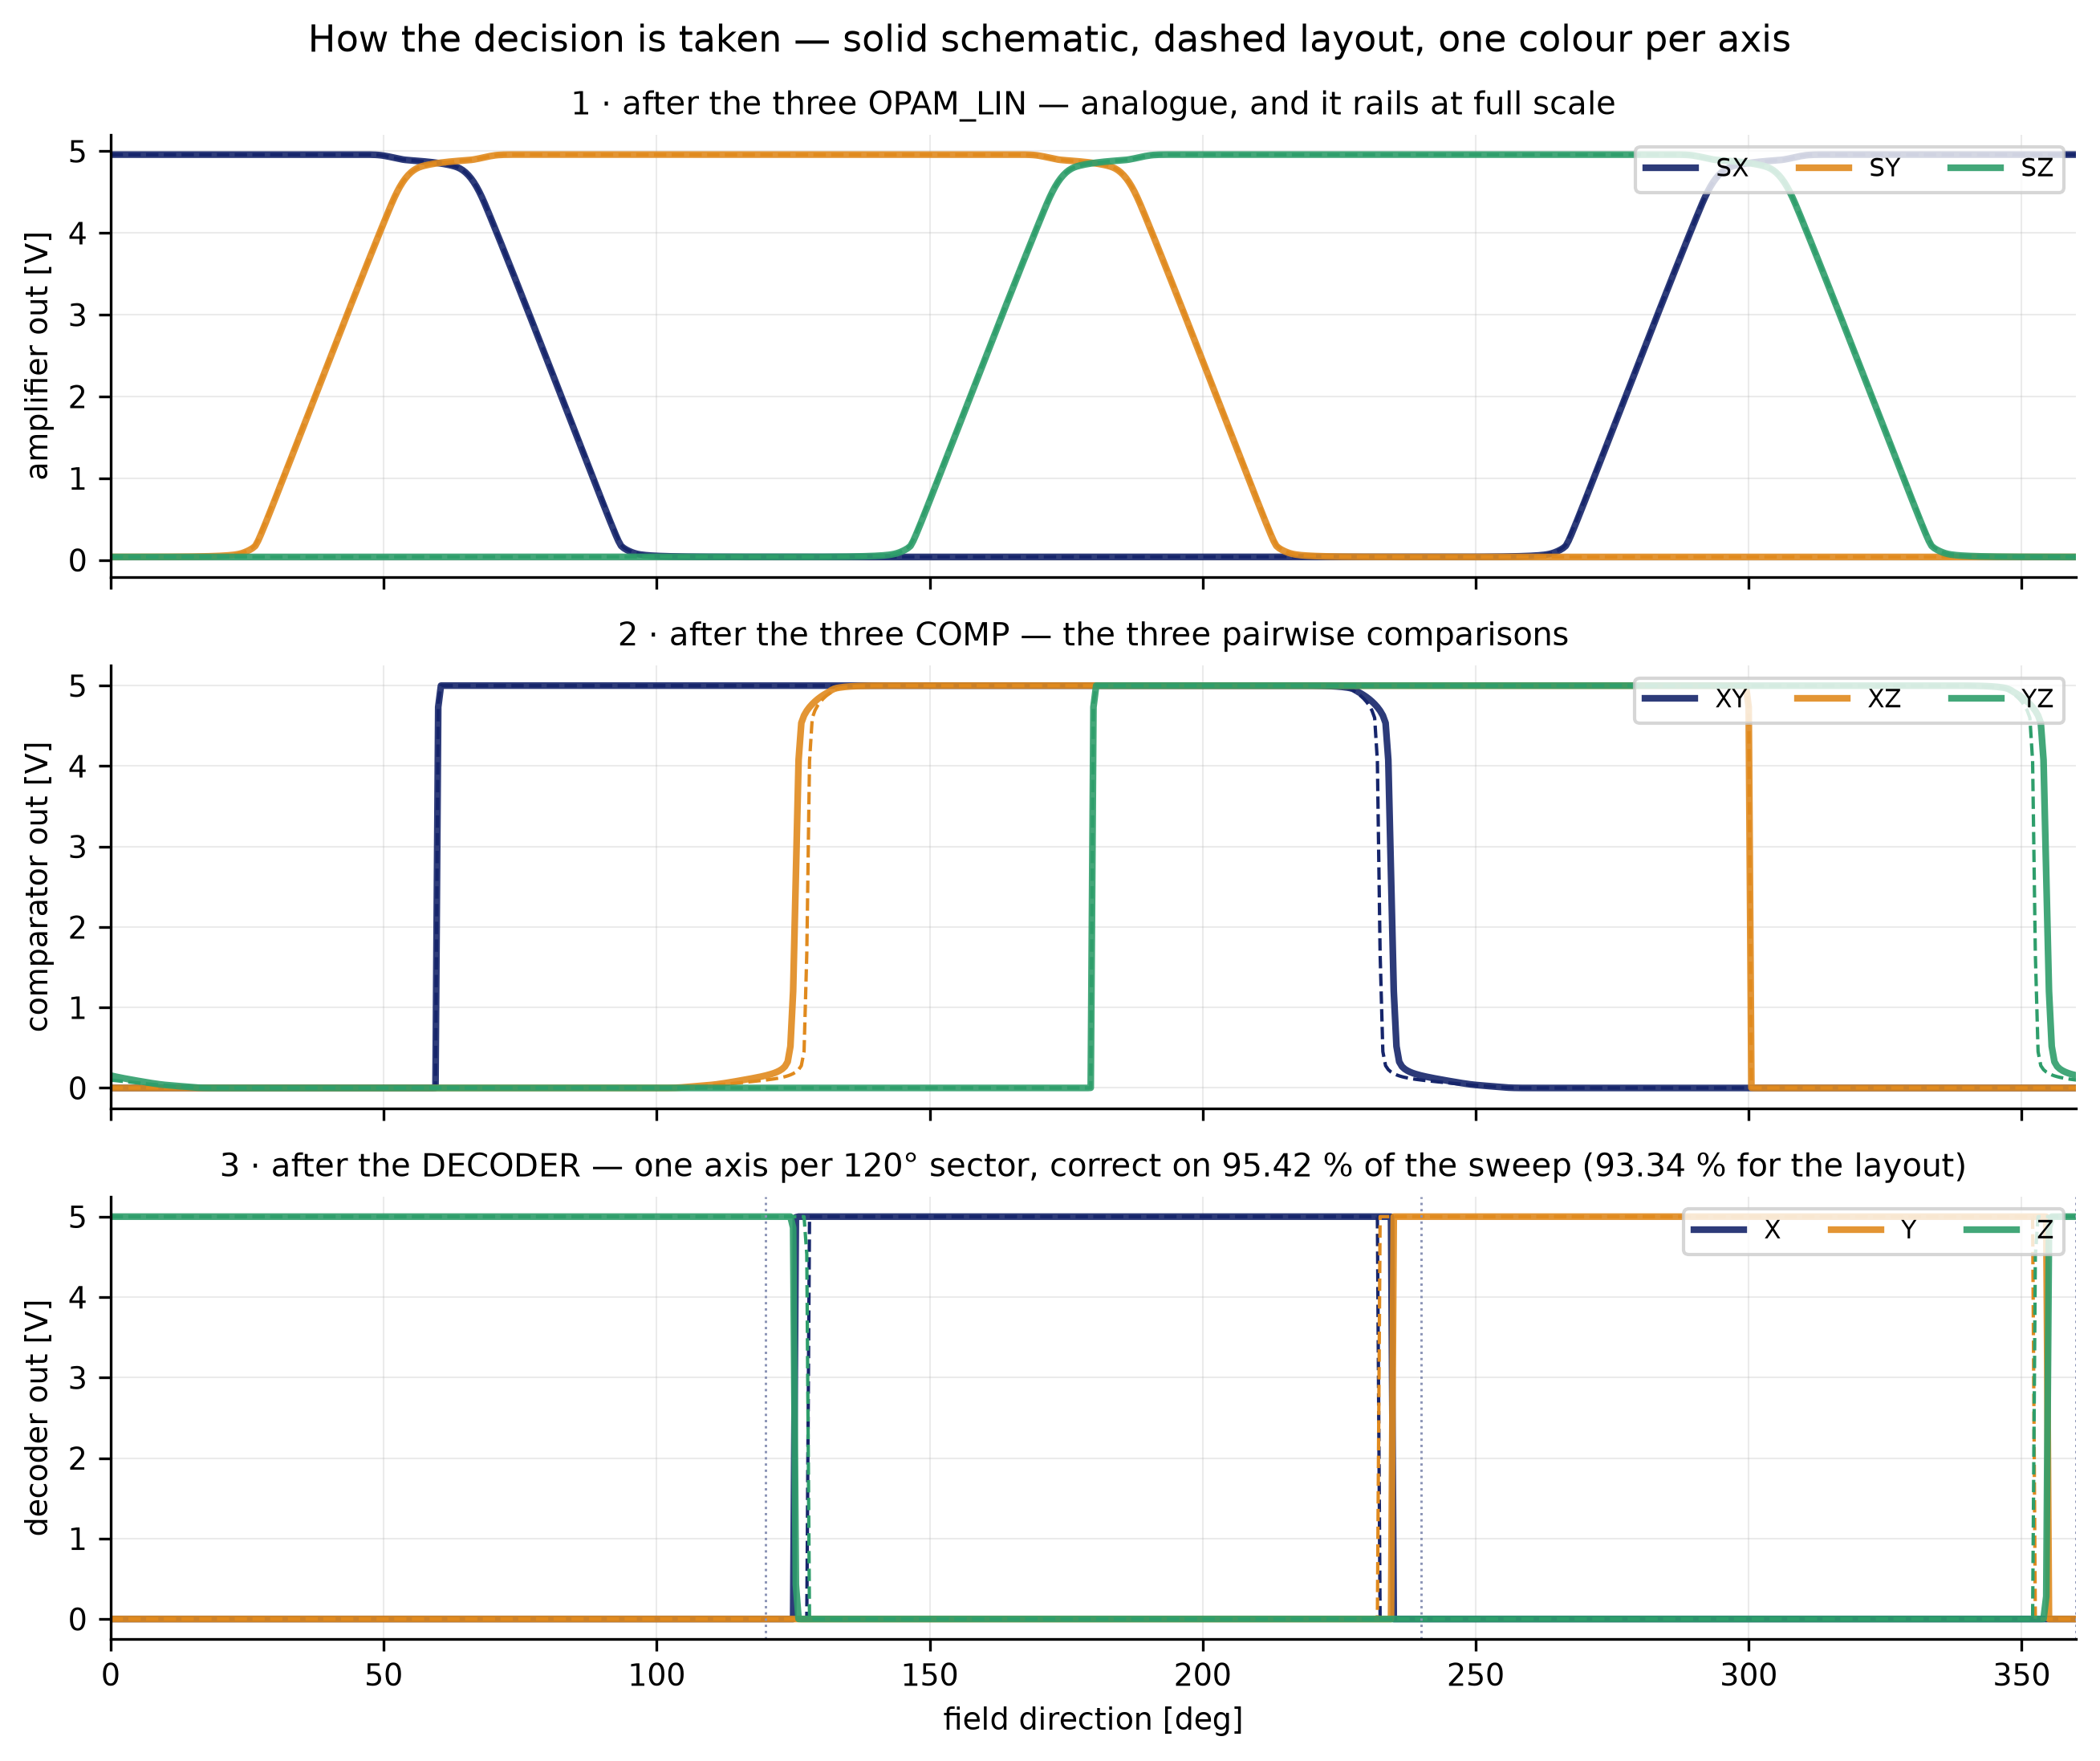
RESULTADO DEL BLOQUE · SENSADO DE GRADIENTE
how the decision is taken, and how accurate it is
run_gradient.sh — G2 schematic vs G4 layout

Slide 37
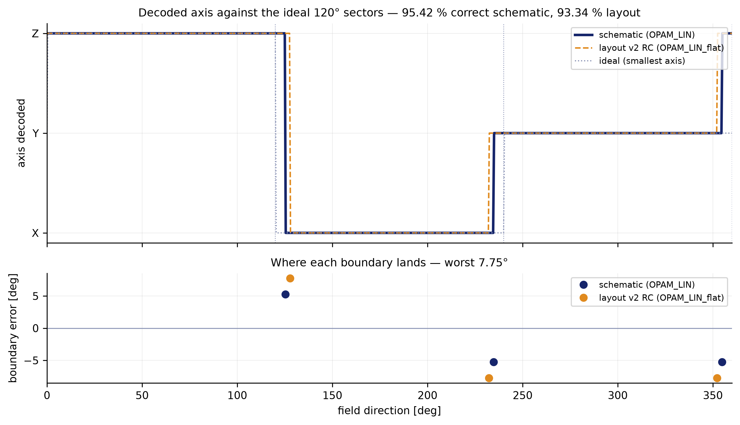
RESULTADO DEL BLOQUE · SENSADO DE GRADIENTE
decoded sector against the ideal, and the boundary error
run_gradient.sh — G2 schematic vs G4 layout

Slide 38
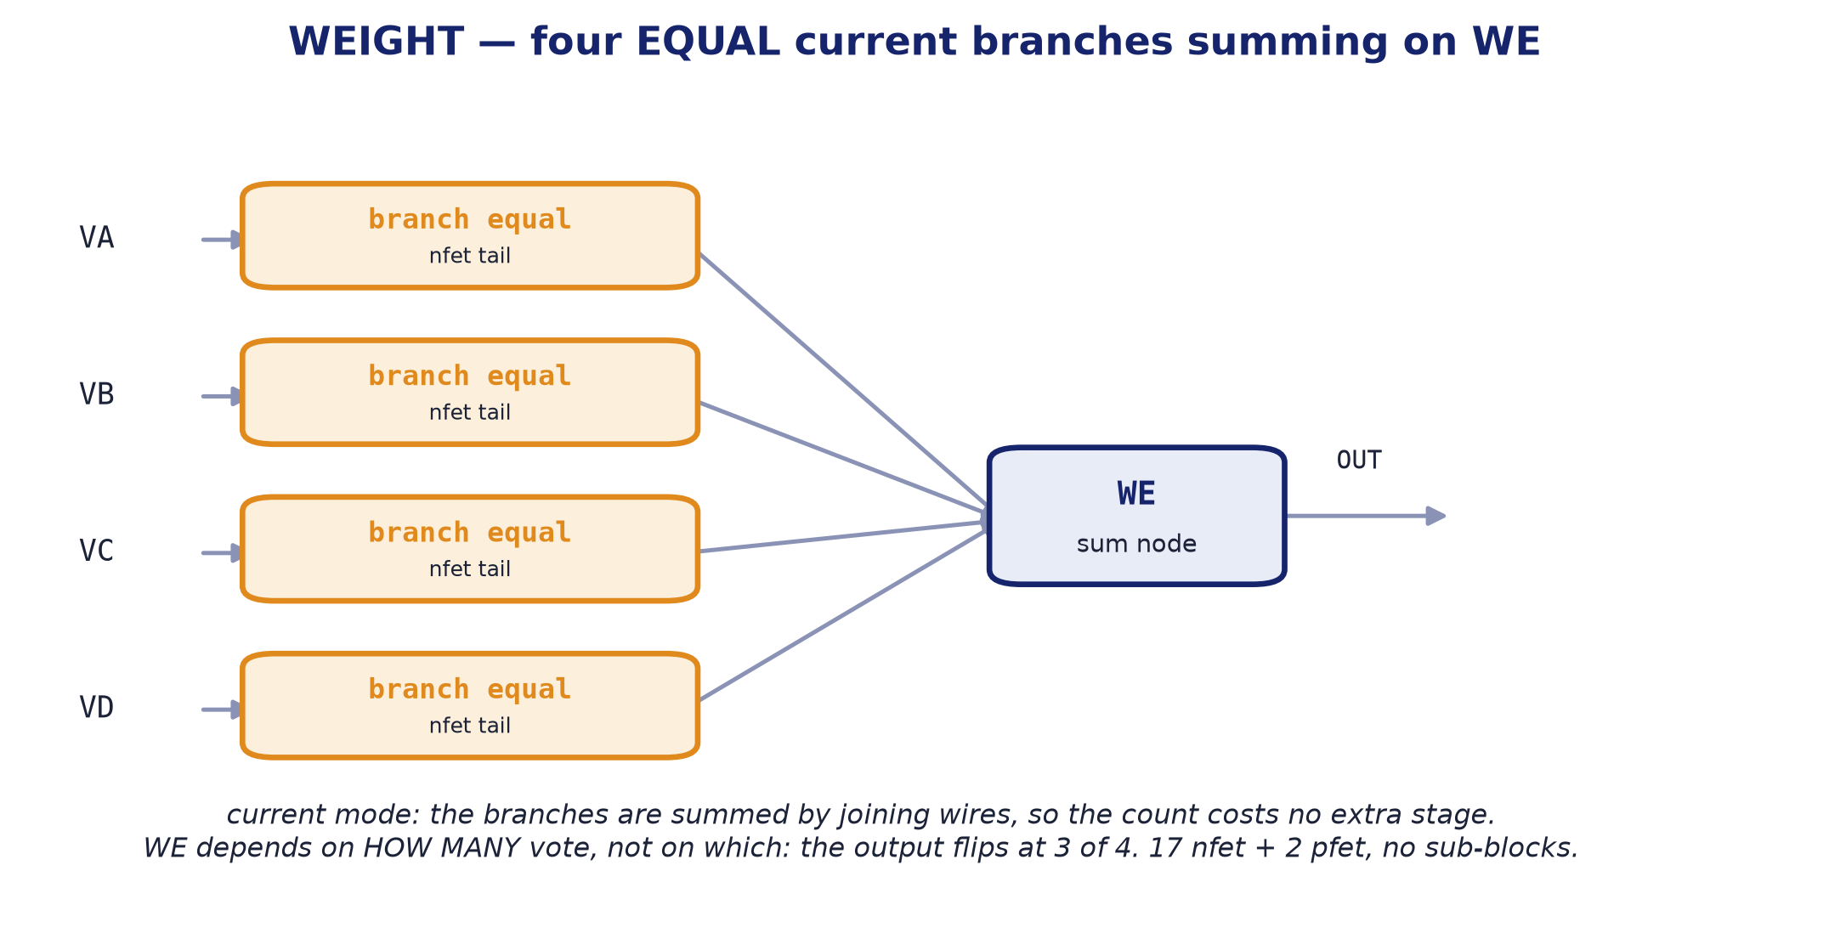
BLOQUE 2 · WEIGHT
El contador de votos: cuatro cadenas votan, un eje suma.
internal block diagram

Slide 39
WEIGHT
Contador de votos en modo corriente. Un bloque por eje.
Cuatro entradas con el MISMO peso, una salida.
Cada una de las cuatro cadenas GRADIENT2 vota sobre este eje, y el bloque cuenta los votos en modo corriente: las ramas se suman juntando hilos, así que contar no cuesta una etapa más. Las cuatro llevan la misma corriente, unos 170 µA: lo que sale depende de CUÁNTAS votan, no de cuáles.
El eje se reclama desde 2 de 4 votos.
Y eso lo consigue una QUINTA rama, copia exacta de las otras pero con la puerta fija a VDD. Al sumar siempre uno, N votos reales se leen como N+1 y el disparo baja de 3 de 4 a 2 de 4, que es la decisión que el chip tiene que tomar con cuatro cadenas y tres ejes.
Es una hoja: no tiene subbloques.
17 transistores n y 2 p, dibujados a mano. La salida WE es el nodo de suma, y es lo que sale al pad analógico X, Y o Z.
Parámetro | Valor
Función | suma los cuatro votos de un eje
Alimentación | 5.0 V
Consumo | 3.48 mW
Dispositivos | 17 nfet_06v0 + 2 pfet_06v0 (cinco ramas: cuatro votos y una fija)
Umbral de decisión | 2 de 4 votos
Corriente por rama | ~170 µA, igual en las cuatro
Área | 45.34 × 25.00 µm = 0.0011 mm² (celda WEIGHT_COMP, con COMP_OUT)
Instancias | 3 (una por eje)

Slide 40
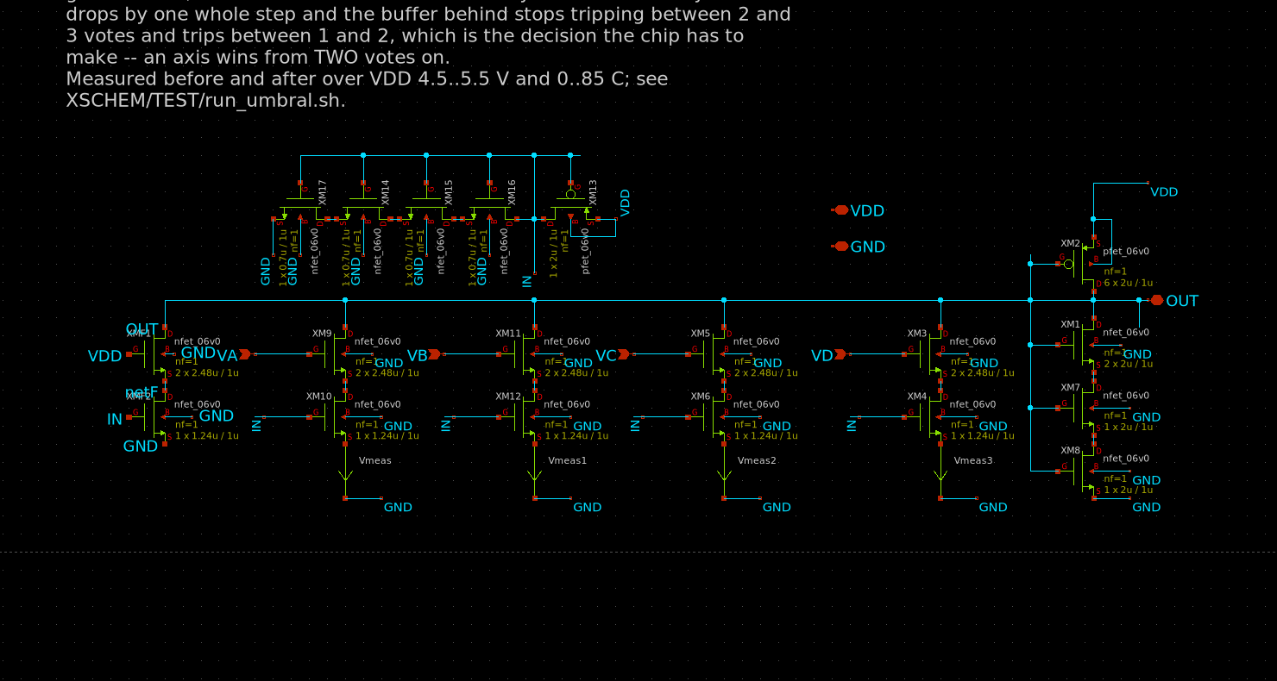
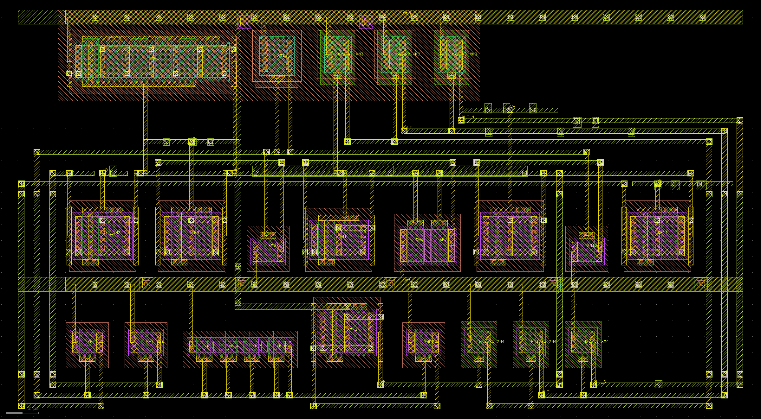
WEIGHT
Contador de votos en modo corriente. Un bloque por eje.
schematic
layout — 45.34 × 25.00 µm

Slide 41
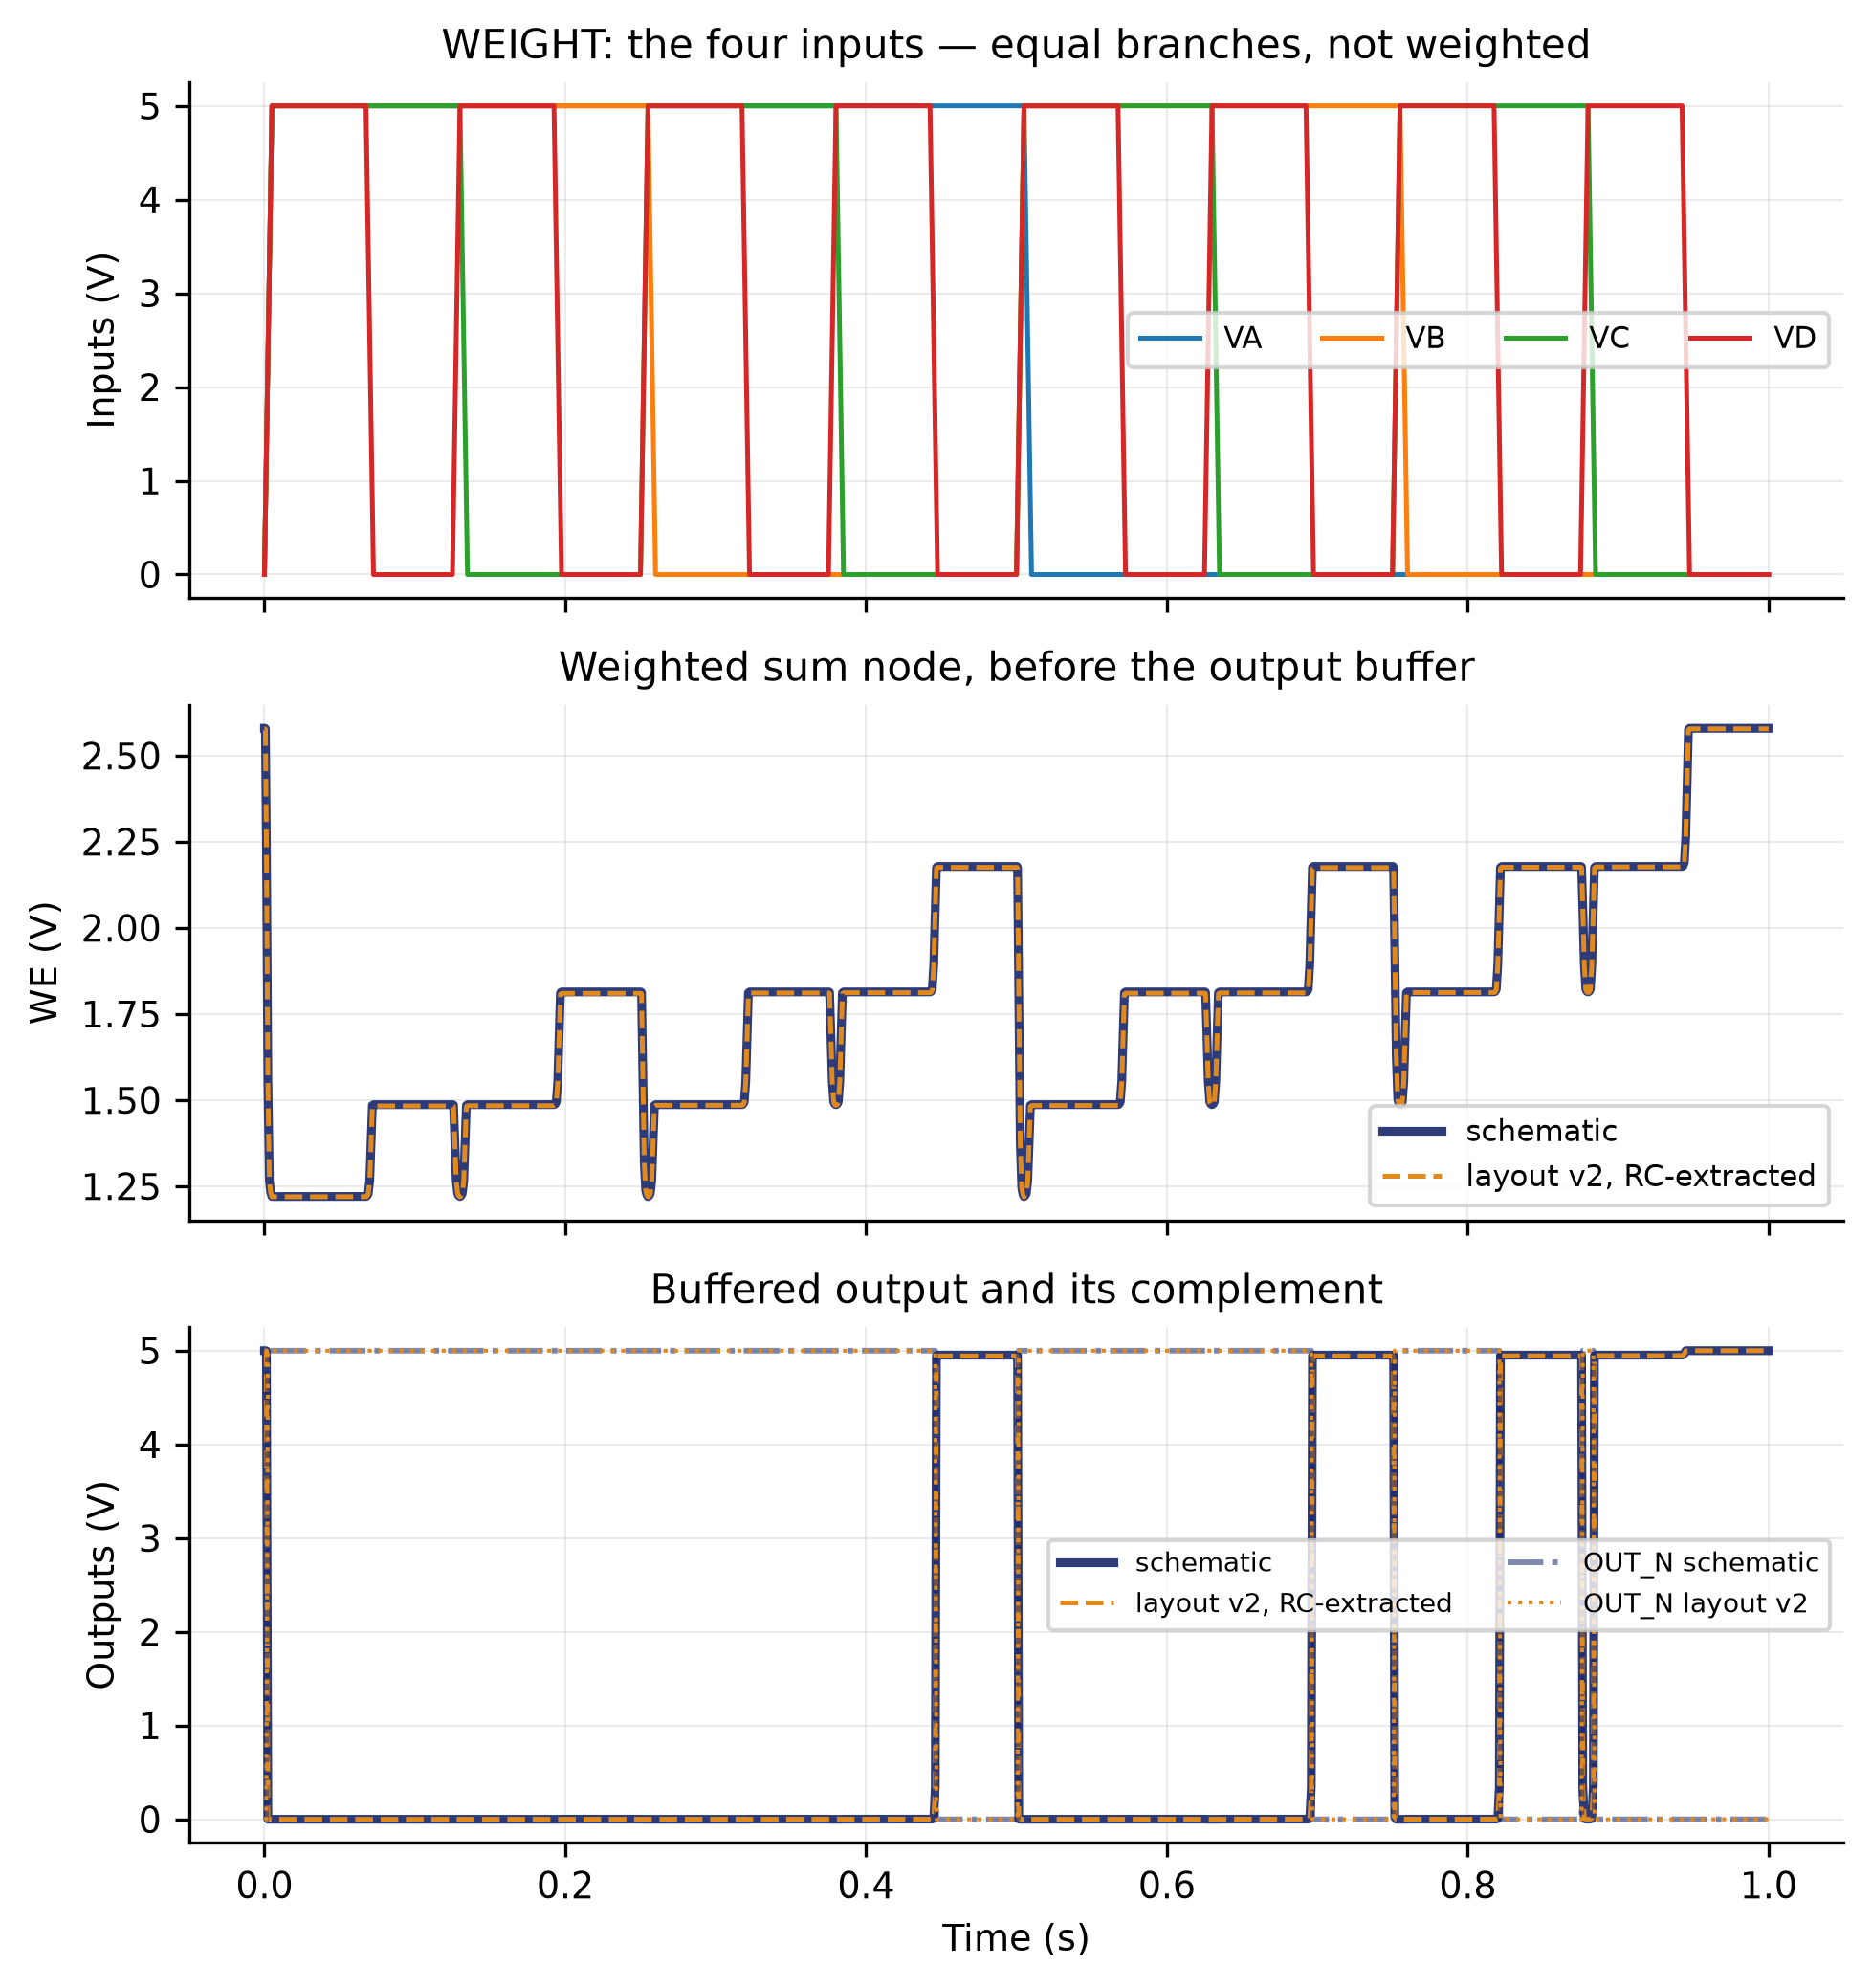
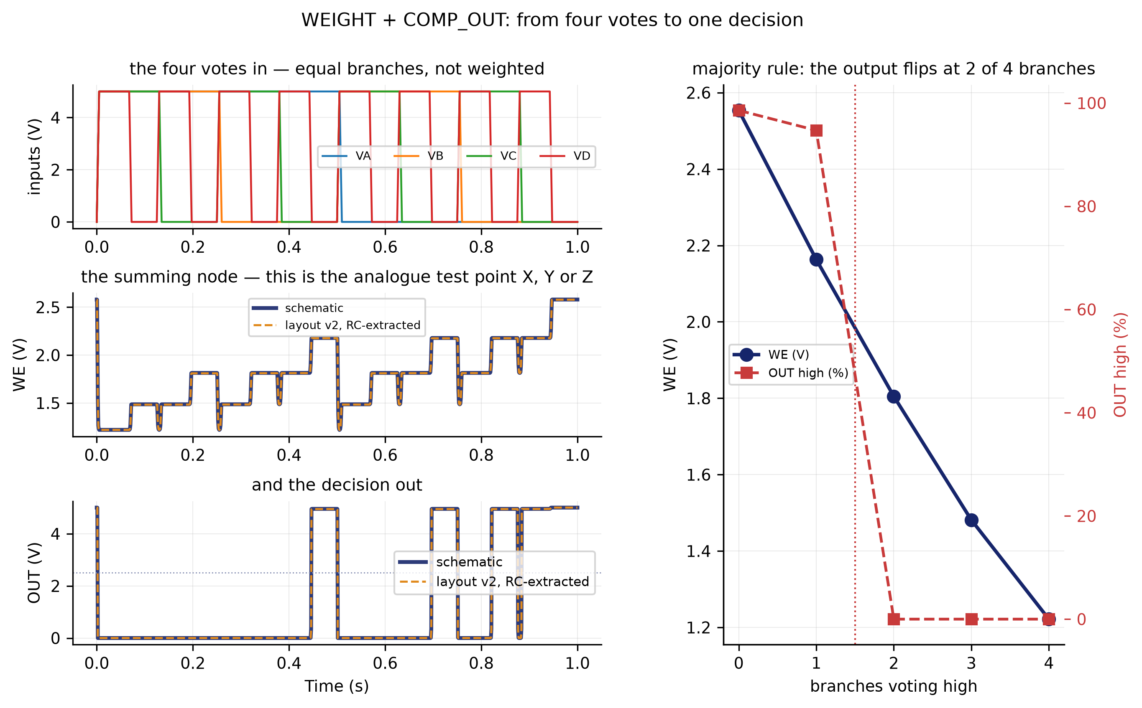
WEIGHT
inputs, sum node and outputs · from four votes to one decision
from four votes to one decision
inputs, sum node and outputs

Slide 42
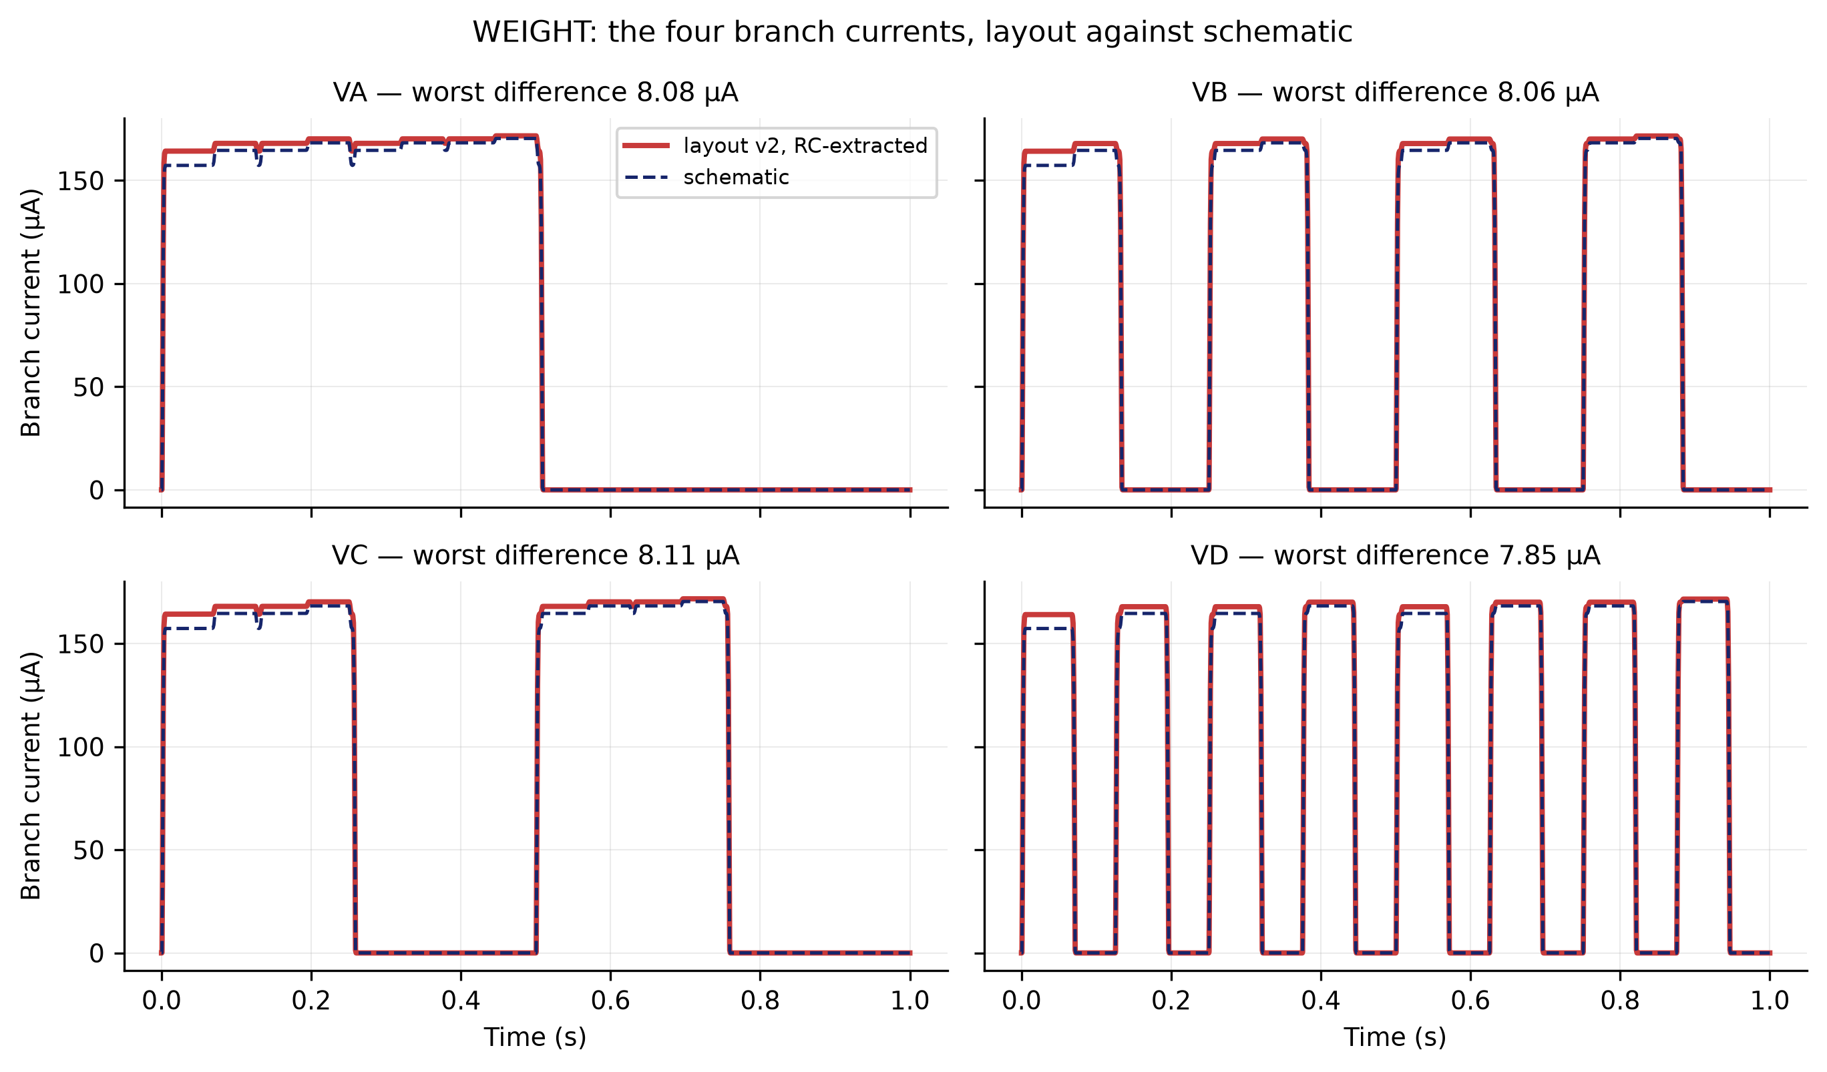
WEIGHT
branch currents
XSCHEM/TEST — schematic vs layout v2

Slide 43
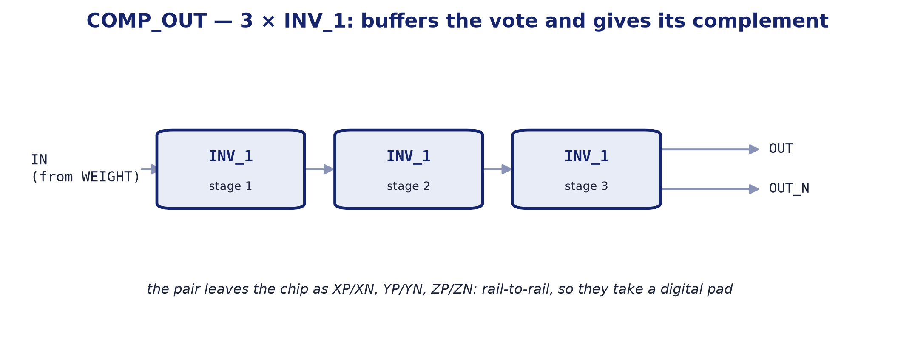
BLOQUE 3 · COMP_OUT
La etapa de salida: tres inversores y el par digital del eje.
internal block diagram

Slide 44
COMP_OUT
Etapa de salida: tres inversores que dan el par digital.
Toma el nodo de suma y lo lleva a niveles digitales.
Tres inversores en cadena: el primero decide, los siguientes dan pendiente y capacidad de carga. De ahí salen las dos señales del eje, la directa y su complemento.
Por eso las salidas van de dos en dos.
XP/XN, YP/YN, ZP/ZN llegan al pad de raíl a raíl, y por eso toman un pad digital y no uno analógico.
Parámetro | Valor
Función | amplifica el voto y da su complemento
Alimentación | 5.0 V
Subbloques | 3 × INV_1
Área | compartida con WEIGHT en la celda WEIGHT_COMP
Instancias | 3 (una por eje)

Slide 45
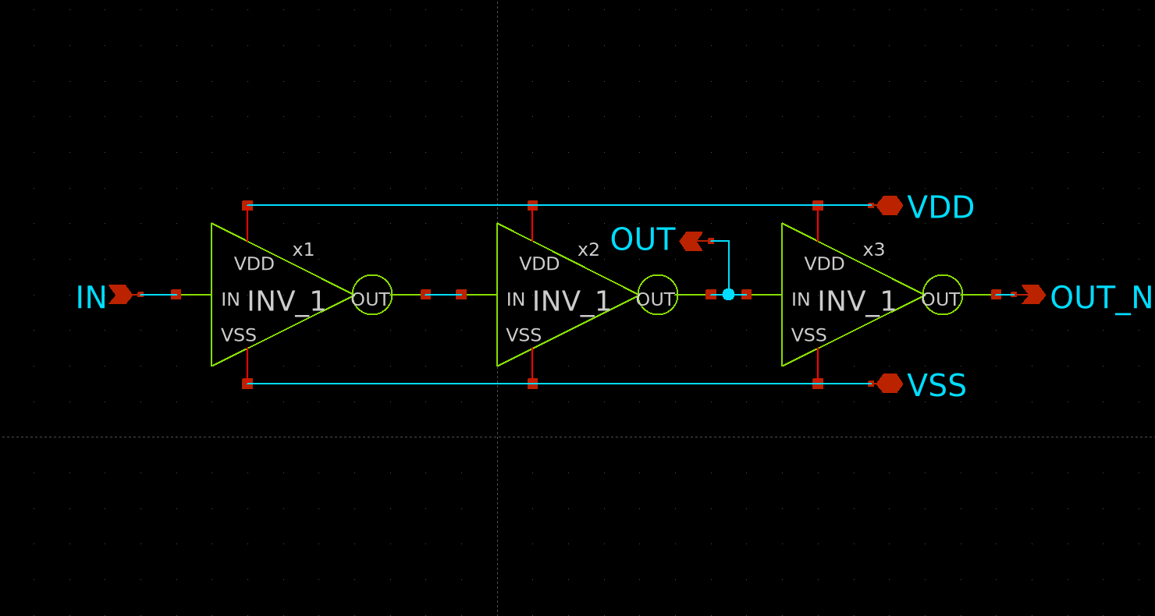
COMP_OUT
Etapa de salida: tres inversores que dan el par digital.
schematic
layout — 45.34 × 25.00 µm

Slide 46
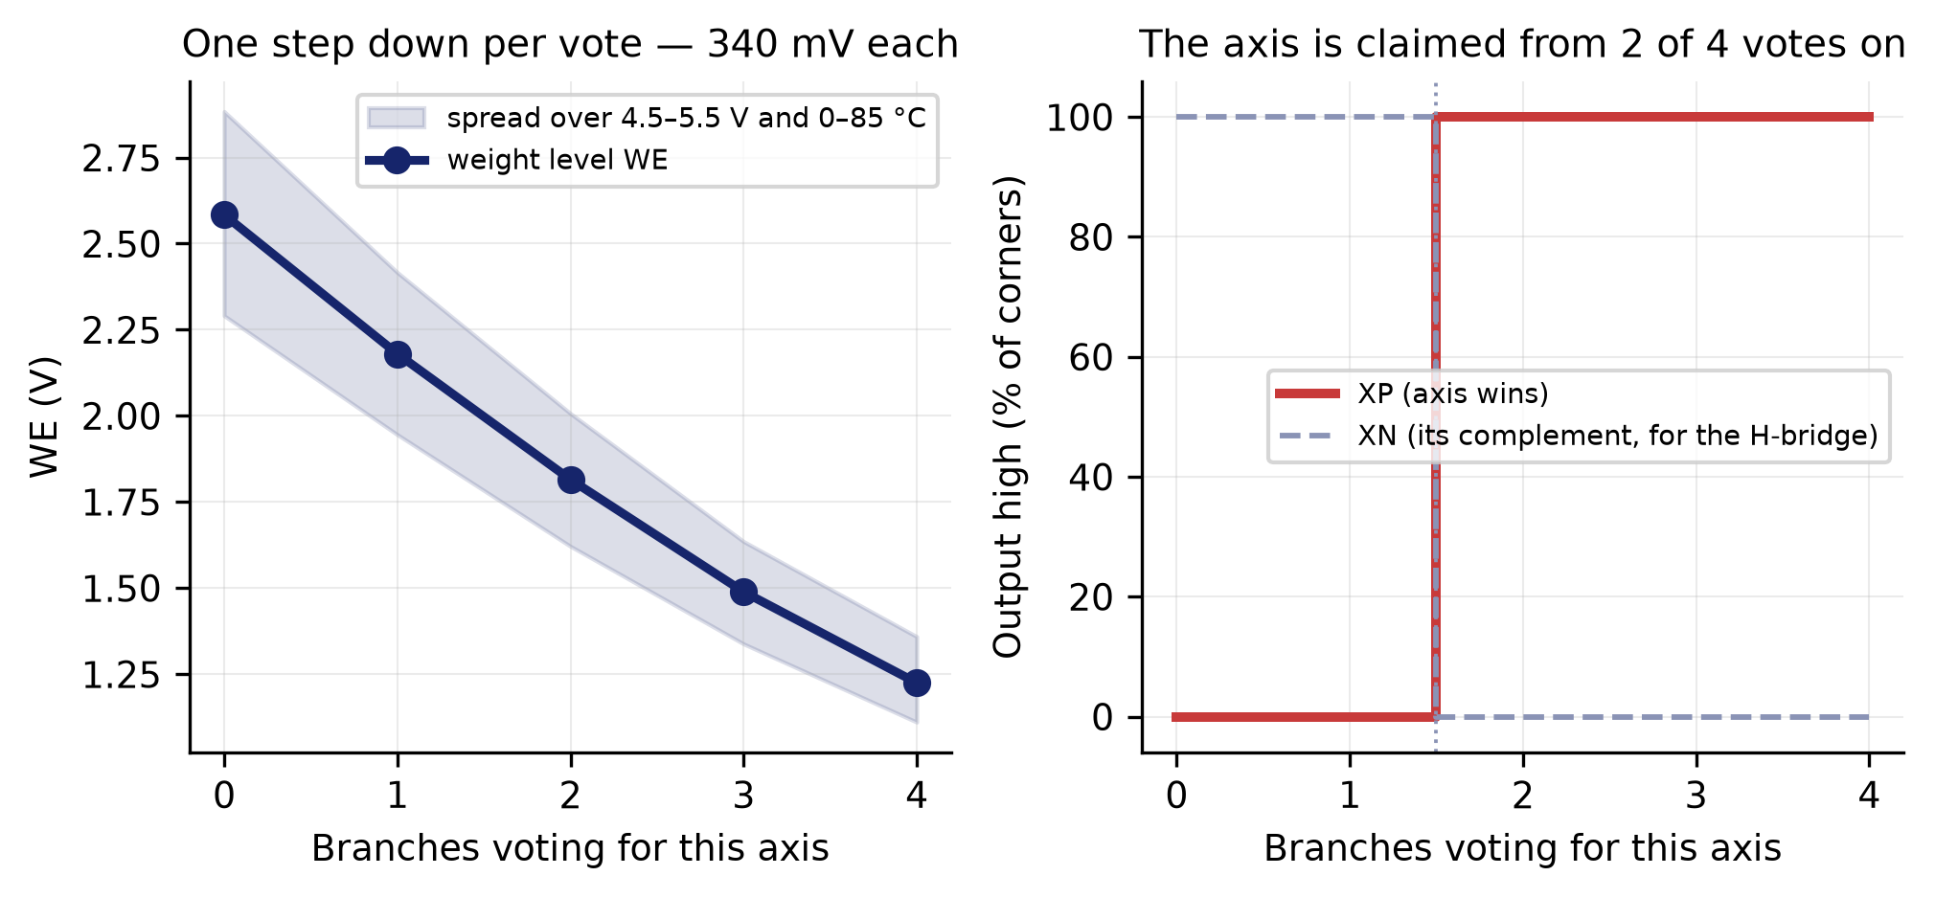
COMP_OUT
output state against the number of branches voting
XSCHEM/TEST — schematic vs layout v2

Slide 47
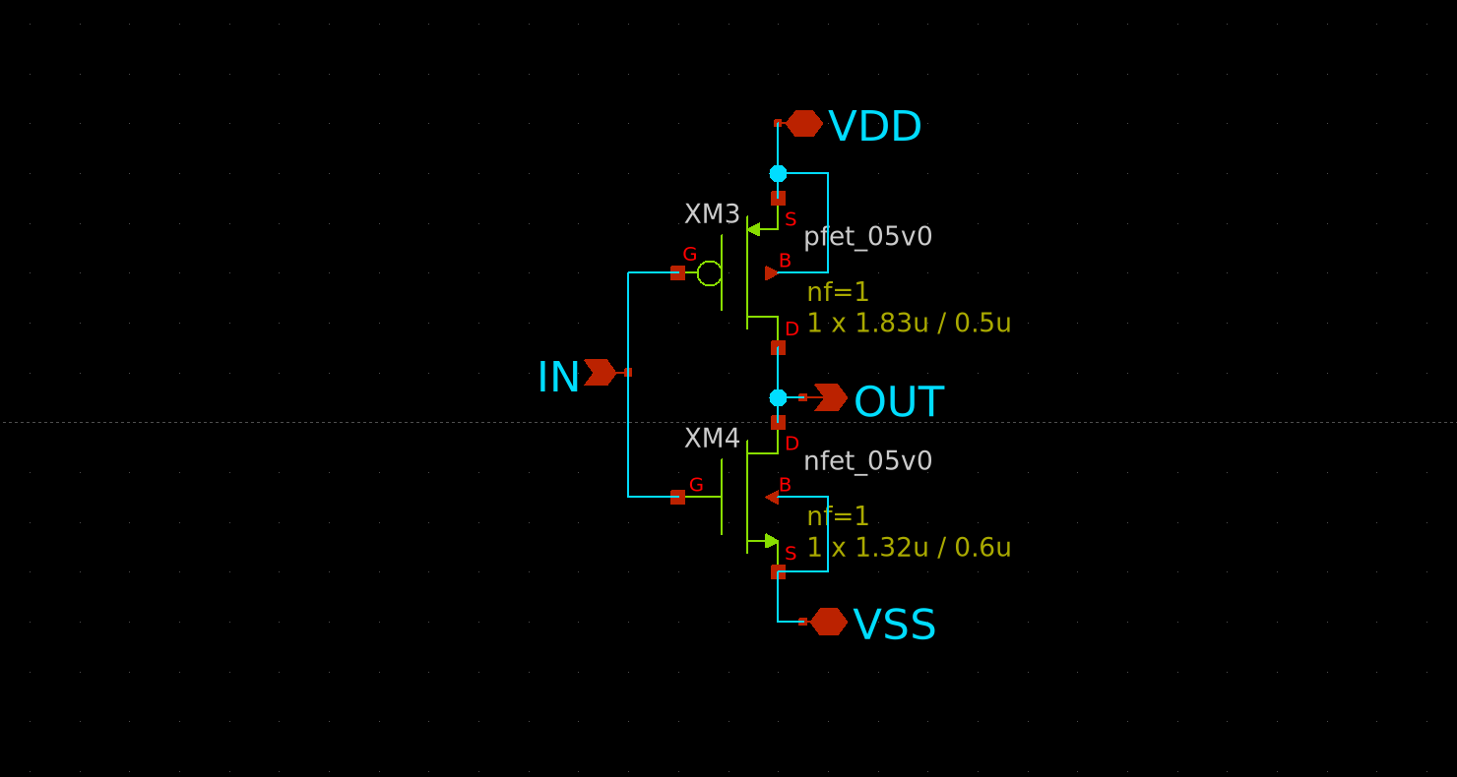
INV_1
El subbloque de COMP_OUT: el inversor.
XSCHEM/WEIGTH/INV_1.sch

Slide 48
ESD_CDM · PROTECCIÓN SECUNDARIA
Fuera de la cadena de señal, pero dentro del área de usuario.
Once instancias, una por cada pad analógico.
Los pads analógicos del PDK traen solo diodos HBM, así que la red CDM —resistencia de poly en serie más diodos— hay que ponerla nosotros, y va JUNTO al pad: lo que quede entre el pad y el clamp está sin proteger.
El circuito es el de los organizadores; el dibujo es nuestro.
Sus tres celdas publicadas violan MSLOT.1, y nadie lo había visto porque la tabla mslot del PDK se cae antes de llegar. La nuestra ocupa 1762 µm² contra 6457: unos 52 000 µm² de área de usuario recuperados.
Aquí se fusionaron las nwells.
Los cuatro pozos estaban a 1.330 µm, que solo vale si el verificador sabe que son equipotenciales. Ahora son uno solo y pasa en los dos modos.

Slide 49
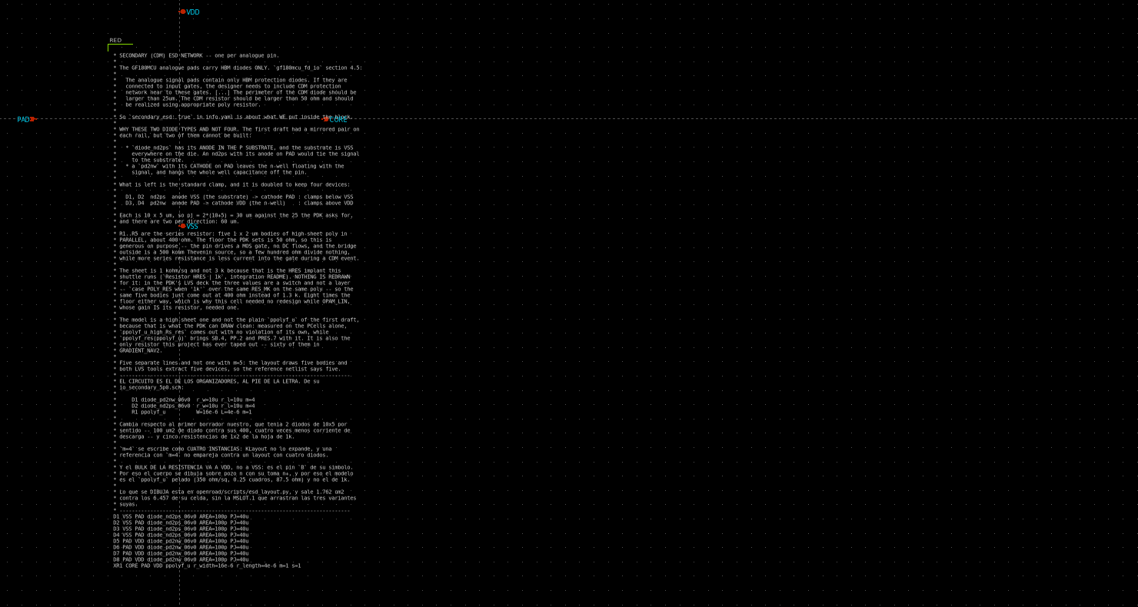

ESD_CDM
Fuera de la cadena de señal, pero dentro del área de usuario.
layout — 63.16 × 27.90 µm
schematic

Slide 50
03
RESULTADOS TOTALES
El sistema completo, siempre comparando layout contra esquemático.

Slide 51

BANCO DEL NAVEGADOR · MÉTODO
run_nav2.sh — cuatro puentes contra dos navegadores. Es también la comparación layout-esquemático.
XSCHEM/TEST_TOTAL/test_NAV2.sch

Slide 52
BANCO DEL NAVEGADOR · MÉTODO
run_nav2.sh — cuatro puentes contra dos navegadores. Es también la comparación layout-esquemático.
Dos navegadores sobre los mismos ocho nodos de sensor:
N_esq — el esquemático GRADIENT_NAV2, alimentación VDDS
N_lay — el mismo circuito reconstruido desde el layout v2 y extraído CON PARÁSITOS RC, alimentación VDDR
Cuatro sensores a 0, 90, 180 y 270°, y el campo girando de 0 a 360°.
Cada una de las cuatro cadenas lee TRES de los cuatro sensores, en combinaciones distintas, y los tres pesos combinan sus salidas.
Qué se mide: en qué porcentaje del barrido las nueve salidas del esquemático coinciden con las del layout, y donde no, cuántos grados dura el desacuerdo.

Slide 53

RESULTADO · LAYOUT CONTRA ESQUEMÁTICO
721 puntos de 0 a 360°. La naranja discontinua es el layout extraído con parásitos.
datos_nav2/fino_nav2.csv
Las doce salidas de cadena coinciden en el 99.7 % del barrido.

Slide 54


RESULTADO · LAYOUT CONTRA ESQUEMÁTICO
Las doce salidas de cadena coinciden en el 99.7 % del barrido.
Los cuatro bloques GRADIENT2 del layout, extraídos con parásitos RC, deciden lo mismo que los del esquemático. Toda la cadena analógica —amplificador, comparador, decodificador— reproduce el esquemático.
Las seis salidas digitales, en el 99.5 % (X e Y) y el 98.9 % (Z).
Entre 2 y 4 grados de desacuerdo sobre 360, y caen donde tienen que caer: en las fronteras entre sectores, que es exactamente donde la decisión está en el filo y el offset del layout decide.
Desviación en el nodo del contador: 38.8 mV rms.
Consumo: 75.32 mW el esquemático, 74.15 mW el layout. Los parásitos RC no mueven el punto de trabajo de forma apreciable.

Slide 55

RESULTADO · LAYOUT CONTRA ESQUEMÁTICO
four chains vote, the counter adds them up
datos_nav2/fino_nav2.csv

Slide 56

RESULTADO · LAYOUT CONTRA ESQUEMÁTICO
the six pins that leave the die
datos_nav2/fino_nav2.csv

Slide 57
RESULTADO · LAYOUT CONTRA ESQUEMÁTICO
Los seis pines digitales: tres decisiones y sus complementos.
XP alto significa «gana este eje». XN es su negado, no «el otro sentido».
COMP_OUT es OUT = búfer(IN) y OUT_N = NOT(IN), instanciado como x8 VDD XN X XP VSS. El par es redundante por construcción: para leer el chip basta XP, y XN está para alimentar directamente el puente en H.
El chip contesta QUÉ EJE, no hacia qué lado.
El decodificador saca el eje cuyo puente lee MENOS, que es el vértice aguas arriba del gradiente. Eso identifica un eje entre tres, no un sentido entre seis.
Distinguir +X de −X pide una comparación más.
Es la que añade GRADIENT_NAV3, que compara componentes en lugar de lecturas y sí saca los seis sentidos. No está instanciado en este die.

Slide 58

RESULTADO · LAYOUT CONTRA ESQUEMÁTICO
all eight sign combinations of the gradient
run_nav2_geo.sh — sphere sweep

Slide 59

RESULTADO · LAYOUT CONTRA ESQUEMÁTICO
every GRADIENT2, every octant, twice
run_nav2_geo.sh — sphere sweep, schematic tops only

Slide 60

RESULTADO · LAYOUT CONTRA ESQUEMÁTICO
how one wrong chain out of four reaches the output
run_nav2_geo.sh — sphere sweep, schematic tops only

Slide 61
BANCO DE GEOMETRÍA · MÉTODO
run_nav2_geo.sh — cómo depende el navegador de la caja donde van los sensores.
Los cuatro sensores van en los vértices del tetraedro inscrito en una caja Lxy × Lxy × Lz.
Seis combinaciones: Lxy de 1000, 2000 y 3000 µm, y Lz de 500 y 1000 µm.
1 · Resolución.
Para cada caja y cada nivel de gradiente se barre la dirección 360° y se cuenta en qué fracción acierta el eje. De esa curva sale un número: el gradiente más pequeño al que el acierto llega al 95 %. Captura los dos límites de golpe — por abajo el offset del comparador, por arriba la saturación del amplificador — sin depender de ninguna definición prestada.
2 · Lo mismo en el plano X-Y, donde Lz no juega.
Separa la resolución en x-y de la de z.
3 · Fondo.
El campo terrestre es común a los cuatro sensores, así que se cancela en la comparación pero NO en el amplificador, que lo ve entero. Se barre para ver a qué nivel se pierde la medida.

Slide 62

BANCO DE GEOMETRÍA · MÉTODO
run_nav2_geo.sh — cómo depende el navegador de la caja donde van los sensores.
XSCHEM/TEST_TOTAL/test_NAV2_geo.sch

Slide 63
RESULTADO · GEOMETRÍA DE LA CAJA
Acierto en el sentido, por caja y nivel de gradiente.
Caja Lxy × Lz [µm] | Gradiente bajo | Gradiente alto
1000 × 1000 | 90.0 % | 97.8 %
1000 × 500 | 87.2 % | 91.7 %
2000 × 1000 | 91.1 % | 92.2 %
2000 × 500 | 92.7 % | 94.4 %
3000 × 1000 | 92.7 % | 93.3 %
3000 × 500 | 92.7 % | 94.4 %
Con gradiente alto la caja de 1000 × 1000 llega al 97.8 %. Achatar la caja (Lz 500) siempre cuesta acierto, porque el eje z queda peor resuelto que x-y.

Slide 64

RESULTADO · GEOMETRÍA DE LA CAJA
Acierto en el sentido, por caja y nivel de gradiente.
run_nav2_geo.sh

Slide 65

RESULTADO · GEOMETRÍA DE LA CAJA
Acierto en el sentido, por caja y nivel de gradiente.
run_nav2_geo.sh

Slide 66

RESULTADO · GEOMETRÍA DE LA CAJA
Acierto en el sentido, por caja y nivel de gradiente.
run_nav2_geo.sh

Slide 67
BANCO DE FUENTE · MÉTODO
run_fuente.sh — ¿apunta el chip hacia ella? Es la pregunta para la que existe.
Todo lo anterior imponía un gradiente uniforme en una dirección. Aquí el campo viene de una fuente puesta en un sitio y cada sensor lee el módulo en su propio vértice.
Dos modelos, y la pareja es el método:
SIMÉTRICO — |B| depende solo de la distancia, así que grad|B| apunta EXACTAMENTE a la fuente. Cualquier error que salga es del chip.
DIPOLO REAL — eje en +z. |B| depende también del ángulo, y grad|B| NO apunta exactamente a la fuente ni con un chip perfecto.
La diferencia entre los dos números separa el error del circuito del error de la física.
Que es lo que hace falta tener antes de creerse nada medido con un imán de verdad.
42 barridos: tres distancias, siete azimuts, los dos modelos.

Slide 68
BANCO DE FUENTE · MÉTODO
run_fuente.sh — ¿apunta el chip hacia ella? Es la pregunta para la que existe.
XSCHEM/TEST_TOTAL/test_FUENTE.sch

Slide 69
RESULTADO · ¿APUNTA A LA FUENTE?
Ángulo que da el chip contra el ángulo ideal, por modelo y distancia.
El acierto cae con la distancia, que es lo esperado: el gradiente se debilita y el offset del comparador pesa más.
Modelo | Distancia | Chip | Ideal | Acierto
symmetric | 3000 µm | 14.46° | 14.21° | 90.8 %
symmetric | 6000 µm | 9.02° | 7.56° | 86.9 %
symmetric | 12000 µm | 11.32° | 3.84° | 76.1 %
dipole | 3000 µm | 16.53° | 16.40° | 93.2 %
dipole | 6000 µm | 12.31° | 11.66° | 90.6 %
dipole | 12000 µm | 12.41° | 9.92° | 84.3 %
Lo que hay que leer es la ÚLTIMA COLUMNA de grados, no las dos primeras. «Chip» es el ángulo que sale de las tensiones simuladas de los cuatro puentes; «Ideal» es el mismo cálculo sobre lecturas analíticas, sin circuito. Ninguno de los dos es cero, y el culpable no es el circuito: el chip no mide el gradiente en un punto, hace una DIFERENCIA FINITA sobre una caja de 1 mm, y a 3 mm de la fuente el campo se curva tanto sobre esa caja que un chip perfecto ya falla 14°. Lo que pone el circuito es la resta: +0.25° a 3 mm, +7.48° a 12 mm.

Slide 70

RESULTADO · ¿APUNTA A LA FUENTE?
Ángulo que da el chip contra el ángulo ideal, por modelo y distancia.
run_fuente.sh

Slide 71

RESULTADO · ¿APUNTA A LA FUENTE?
Ángulo que da el chip contra el ángulo ideal, por modelo y distancia.
run_fuente.sh

Slide 72

RESULTADO · ¿APUNTA A LA FUENTE?
Ángulo que da el chip contra el ángulo ideal, por modelo y distancia.
run_fuente.sh

Slide 73

RESULTADO · ¿APUNTA A LA FUENTE?
Ángulo que da el chip contra el ángulo ideal, por modelo y distancia.
run_fuente.sh

Slide 74
04
VERIFICACIÓN FÍSICA
DRC, LVS, conectividad y densidad de corriente sobre el fichero que se entrega.

Slide 75


B26_A
Sobre B26_A_filled3.gds, el fichero que se entrega.
unfilled — 1110 × 1110 µm
density-filled — 1110 × 1110 µm

Slide 76
VERIFICACIÓN FÍSICA
Sobre B26_A_filled3.gds, el fichero que se entrega.
Comprobación | Resultado
DRC de firma (main/deep, con conectividad) | 660 categorías, 0 violaciones
DRC con --no_connectivity | 0 violaciones
DRC de 63 tablas | 63 tablas, 0 violaciones
Densidad de relleno | las 7 capas cumplen
LVS netgen | Circuits match uniquely
Conectividad | 17 de 17 señales, 11 por su clamp
Densidad de corriente a 125 °C | 48.00 µm frente a 22.10 exigidos
PR_bndry | exactamente una
El DRC se corrió en los dos modos de conectividad. El diseño ya no depende de cómo lo ejecute quien lo revise.

Slide 77
05
CONCLUSIONES
Lo esperado frente a lo medido, incluido lo que no cerró.

Slide 78
LO ESPERADO CONTRA LO MEDIDO
Tres cosas que la simulación encontró y el diseño corrigió.
1 · Se esperaba que XP y XN correspondieran a su nombre. No era así.
El banco destapó que estaban cambiados respecto a la etiqueta. Corregido en el esquemático.
2 · Se esperaba que el umbral de decisión estuviera centrado. Estaba mal puesto.
El barrido de disparo lo midió y se reajustó.
3 · Se esperaba que los tres ejes compitieran en igualdad. Z no podía ganar nunca.
Y su propio WEIGHT no lo arreglaba: lo que lo arregló fue cambiar el orden dentro de cada trío.
Los tres se encontraron simulando, no revisando. Ese es el argumento a favor de los bancos.

Slide 79
LO QUE NO CERRÓ
Dicho con la misma claridad que lo que salió bien.
El LVS de KLayout sobre el top no termina la extracción.
Tres intentos en una máquina de 31 GB: 2h33m sobre el GDS relleno, y 1h04m y 30m52 sobre el GDS sin rellenar. Ninguno llegó a la fase de comparación.
No es falta de memoria: cada proceso se quedó en ~540 MB con 31 GB libres.
Es número de nets, no tamaño de máquina.
Lo que sí casa: netgen dice Circuits match uniquely sobre los mismos 1442 dispositivos, clase por clase.
Importa para la entrega porque el LVS externo del chipathon corre el deck de KLayout, no netgen.

Slide 80

UNA MEJORA YA MEDIDA, FUERA DEL DIE
Reordenar los puertos de sensor: 76.2 % a 90.7 %, sin tocar una sola celda.
XSCHEM_v3 — same sphere sweep, both wirings side by side

Slide 81
06
ESTADO
El chip está terminado y verificado. DRC limpio en los dos modos, LVS netgen casando único, 17 de 17 pines conducen, y la alimentación da 48.00 µm de sección contra los 22.10 µm que exige la electromigración a 125 °C. Entregable: B26_A_filled3.gds, sha 41bef27a.

